Slide 1

第四章
二元关系和函数
《离散数学》
Discrete Mathematics

Slide 2
1
本章导读及学习要求
历史人物
内容导航
4.1
二元关系及其表示
4.2
关系的运算
CONTENTS
4.3
关系的性质
4.4
关系的闭包
4.5
等价与偏序关系
4.6
作业

Slide 3
本章导读
关系理论历史悠久，与集合论、数理逻辑、组合学、图论和布尔代数都有
密切联系。
关系是日常生活以及数学中的一个基本概念。例如：
父子关系、兄妹关系、师生关系、商品与用户的关系等
相等关系、图形的相似全等关系、集合的包含关系等

Slide 4
本章导读
关系理论被广泛地应用于计算机科学与技术
计算机程序的输入、输出关系
以关系为核心的关系数据库
用于分析编程语言的句法
表示信息之间的联系以实现信息检索
关系理念也是数据结构、情报检索、数据库、算法分析、计算机理论等计算机学科的数学工具
在某种意义下，关系可以理解为有联系的一些对象相互之间的比较行为。而根据比较结果来执行不同任务的能力是计算机最重要的属性之一。

Slide 5
1
本章导读及学习要求
历史人物
内容导航
4.1
二元关系及其表示
4.2
关系的运算
CONTENTS
4.3
关系的性质
4.4
关系的闭包
4.5
等价与偏序关系
4.6
作业

Slide 6


历史人物-科德（Codd）
1942年-1945年，以空军机长身份参加第二次世界大战
1948年，在牛津大学获得数学学士和硕士学位后，成为
IBM的一名数学程序员
1957年，在IBM阿尔马登研究中心参加了 IBM 第一台科学计算机701及第一台大型晶体管计算机 STRETCH 的逻辑设计
英国计算机科学家 关系数据库之父
图灵奖获得者

Slide 7
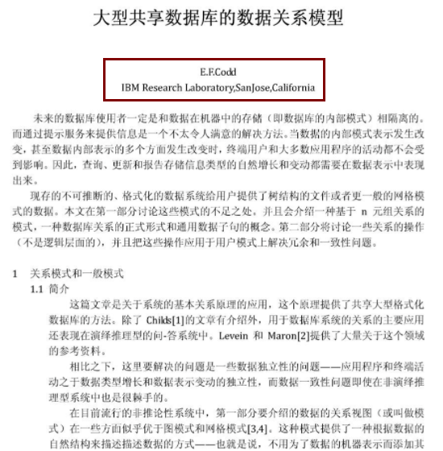
历史人物-科德
1963年获得计算机与通信专业硕土学位
1965年获得计算机与通信专业博土学位
1970年，科德首次提出了数据库的关系模型
主要贡献
1、科德十二定律
2、科德 cellular 机器人
3、数据库正规化

Slide 8
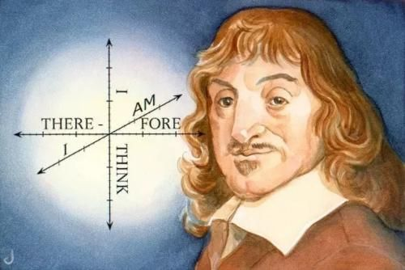
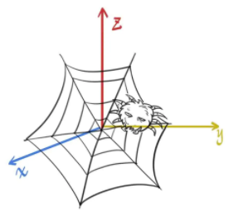
历史人物-笛卡尔
1613年，在普依托大学学习法律与医学
1618年，在荷兰入伍，随军远游
1622年开始，用4年时间游历欧洲
1628年移居荷兰，开始专心致力于哲学研究
？？
法国哲学家 数学家 物理学家
几何图形是直观的，而代数方程是抽象的，能不能把几何图形与代数方程结合起来
解析几何之父

Slide 9
1
历史人物
学习要求
内容导航
4.1
二元关系及其表示
4.2
关系的运算
CONTENTS
4.3
关系的性质
4.4
关系的闭包
4.5
等价与偏序关系
4.6
作业

Slide 10
问题引入
上，下
左，右
3<4
中国的首都是北京
平面上一个点的横、纵坐标等
序偶
特征：成对出现且具有一定的顺序

Slide 11
序偶的定义
定义4.1 由两个元素x，y按照一定的次序组成的二元组被称为有序偶对，简称序偶(Ordered Couple)，记作<x,y>，其中，称x为<x,y>的第一元素，y为<x,y>的第二元素。
例如：中国的首都是北京 的序偶表示为：
李玲是李华的女儿 的序偶表示为：
<中国，北京>
<李玲，李华>
注意： （1）序偶可以看作是具有两个元素的集合。
（2）序偶中的两个元素具有确定的次序
即<a,b>≠<b,a>，但{a,b}={b,a}。

Slide 12
序偶相等
定义4.2 给定序偶<a,b>和<c,d>，
<a,b>=<c,d> ⇔ a=c且b=d。
例4.1 x，y取何值时，序偶<x+y,4>与<5,2x-y>相等？
解 根据定义4.2，有
x+y＝5
2x-y＝4
解此二元一次方程组得x=3，y=2。
即当x=3，y=2时，序偶<x+y，4>与<5，2x-y>相等。
Notes:
推广序偶的思想ꎬ 可以定义任意 ｎ 个元素的有序序列ꎮ

Slide 13
序偶思想的推广
n重有序组
由n个元素a₁,a₂,a₃,…,a_{n}按照一定次序组成的n元组称为n重有序组(n-
Type Vector)，记作：<a₁,…,a_{n}>
例如 中国北京天安门广场
的3重有序组表示为：
<中国,北京，天安门广场>
给定n重有序组<a₁,a₂,…,a_{n}>和<b₁,b₂,…,b_{n}>。
<a₁,a₂,…,a_{n}>=<b₁,b₂,…,b_{n}>⇔a_{i}=b_{i}(i=1,2,…,n)

Slide 14
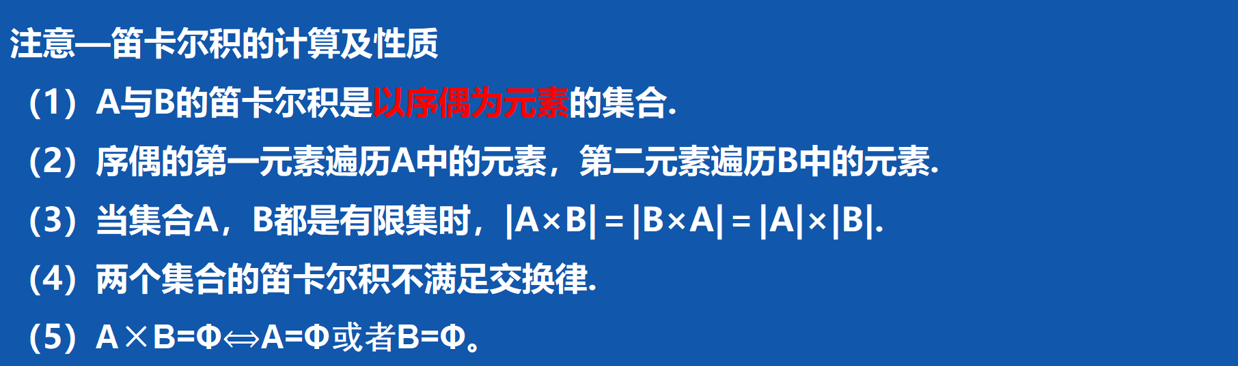
笛卡尔乘积
定义4.3 设A，B是两个集合，称集合：
A×B＝{<x,y>|x∈A∧y∈B} （4-1）
为集合A与B的笛卡尔积(Cartesian Product)。
注意—笛卡尔积的计算及性质
（1）A与B的笛卡尔积是以序偶为元素的集合.
（2）序偶的第一元素遍历A中的元素，第二元素遍历B中的元素.
（3）当集合A，B都是有限集时，|A×B|＝|B×A|＝|A|×|B|.
（4）两个集合的笛卡尔积不满足交换律.
（5）A×B=Φ$⟺$A=Φ或者B=Φ。

Slide 15
实例
例4.2 设A＝{a}，B＝P(A)，C=Φ，D={0,1,4}，请分别写出下列笛卡儿积中的元素。
（1）A×B，B×A。
（2）A×C，C×A。
（3）A×(B×D)，(A×B)×D。
解 B=P(A)={Φ，{a}}，根据式（4-1），有
（1）A×B＝{<a，Φ>，<a，{a}>}
B×A＝{<Φ，a>，<{a}，a>}
（2）A×C=Φ，C×A=Φ
交换律不成立

Slide 16
实例（续）
（3）因为
B×D＝{< Φ，0>，<Φ，1>，<Φ，4>，<{a}，0>，<{a}，1>，<{a}，4>}
所以
A×(B×D)＝{<a，<Φ，0>>，<a，<Φ，1>>，<a，<Φ，4>>，
<a，<{a}，0>>，<a，<{a}，1>>，<a，<{a}，4>>}
同理
(A×B)×D＝{<<a，Φ>，0>，<<a，Φ>，1>，<<a，Φ>，4>，
<<a，{a}>，0>，<<a，{a}>，1>，<<a，{a}>，4>}
结合律不成立

Slide 17

定理4.1
定理4.1 设A,B,C是任意三个集合，则
（1）A×(B∪C)=(A×B)∪(A×C)
（2）(B∪C)×A=(B×A)∪(C×A)
（3）A×(B∩C)=(A×B)∩(A×C)
（4）(B∩C)×A=(B×A)∩(C×A)
分析
待证等式两端都是集合
于是利用集合与集合关系的判定与证明方法，直接证明即可。
等式成立⇔两个集合相等
B ⊆A ⇔对$∀$x ，如果x∈B，则x∈A 。
集合相等⇔两个集合互相包含

Slide 18
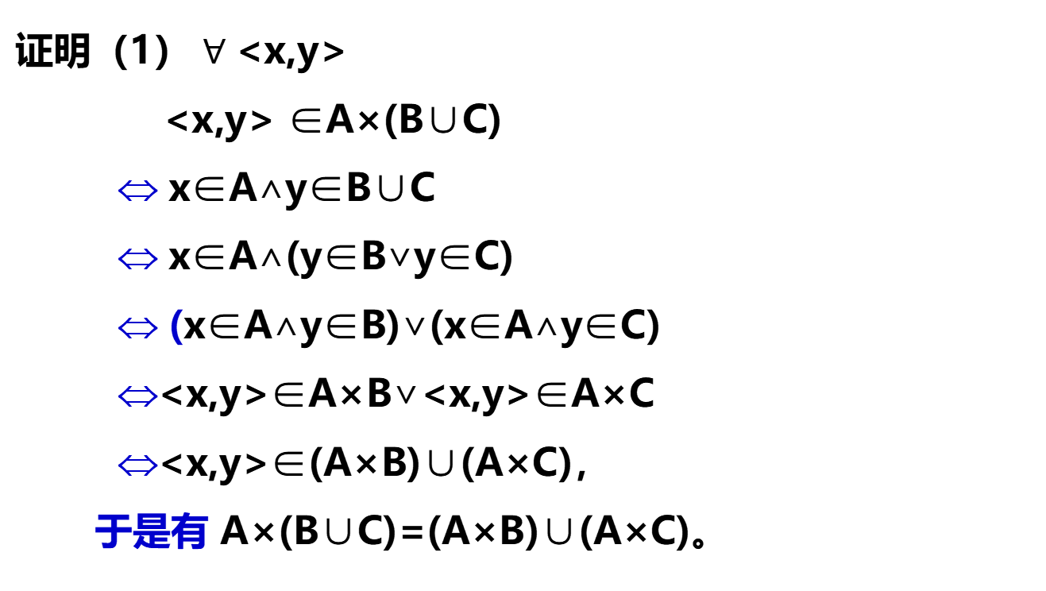
定理4.1 证明
证明（1） $∀$<x,y>
<x,y> ∈A×(B∪C)
⇔ x∈A∧y∈B∪C
⇔ x∈A∧(y∈B∨y∈C)
⇔ (x∈A∧y∈B)∨(x∈A∧y∈C)
⇔<x,y>∈A×B∨<x,y>∈A×C
⇔<x,y>∈(A×B)∪(A×C)，
于是有 A×(B∪C)=(A×B)∪(A×C)。
笛卡儿积的定义
并运算定义
分配律
笛卡儿积的定义
并运算定义
（2）、（3）和（4）的证明 略。

Slide 19
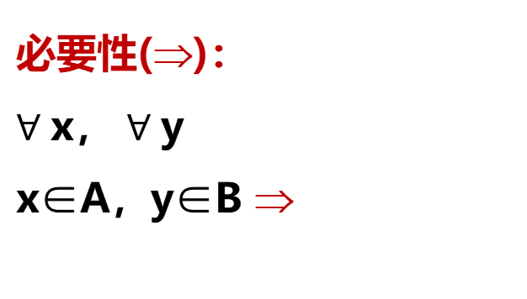
定理4.2
定理4.2 设A,B,C,D是任意四个非空集合，则
A×B⊆C×D ⇔ A⊆C，B⊆D。
证明 充分性(⇐)：
<x,y>
<x,y> ∈A×B ⇒
必要性(⇒)：
$∀$x， $∀$y
x∈A，y∈B ⇒
x∈A∧y∈B
<x,y>∈A×B
A⊆C，B⊆D ⇒
x∈C∧y∈D
A×B⊆C×D ⇒
<x,y>∈C×D
⇒ <x,y>∈C×D
⇒ x∈C∧y∈D
⇒A×B⊆C×D
⇒ A⊆C，B⊆D
综上所述，定理成立。

Slide 20
笛卡尔积的推广
定义4.4 设A₁,A₂,…,A_{n}是n个集合，称
A₁×A₂×…×A_{n} ={<a₁,a₂,…,a_{n}>|(a_{i}∈A_{i})∧i∈{1,2,3,…,n}} （4-2）
为集合A₁,A₂,…,A_{n}的笛卡儿积(Descartes Product)
当A₁=A₂=…=A_{n}=A时，有A₁×A₂×…×A_{n}=A^{n}。
注意： 当集合A₁,A₂,…,A_{n}都是有限集时，|A₁×A₂×…×A_{n}|=|A₁|×|A₂|×…×|A_{n}|。

Slide 21
问题引入
问题：设A＝{1，4}，B＝{a，b}，R＝{<1，a>，<1，b>，<4，b>}，
则R与A×B具有怎样的关系呢？
因为A×B={<1，a>，<4，a>，<1，b>，<4，b>}
新名称：R是A到B的一个二元关系
所以R ⊆ A×B
R是A×B的子集

Slide 22
二元关系的定义
定义4.5 设A,B为两个非空集合，称A×B的任何子集R为从A到B的二元关系，简称
关系(Relation)，记作R：A→B；
如A＝B，则称R为A上的二元关系，记作R：A→A。
若<x,y>∈R，则记为xRy，读作“x对y有关系R”；
若<x,y>∉R，则记为xRy，读作“x对y没有关系R”。
解题小贴士—给定集合是否为从A到B的一个关系的判断方法
（1）计算A×B；
（2）判断给定集合是否为A×B的子集。

Slide 23
二元关系的定义
描述定义 ：如果一个集合满足以下条件之一：
（1）集合非空, 且它的元素都是有序对
（2）集合是空集
则称该集合为一个二元关系, 简称为关系，记作R.
如<x,y>∈R, 可记作 xRy；如果<x,y>∉R, 则记作x y
实例：R={<1,2>,<a,b>}, S={<1,2>,a,b}.
R是二元关系, 当a, b不是有序对时，S不是二元关系
根据上面的记法，可以写 1R2, aRb, a c 等.

Slide 24
例4.3
例4.3 假设A＝{1，4}，B＝{a，b}，试判断下列集合是否为A到B的一个关系。
（1）S₁＝{<3，b>}。
（2）S₂＝{<1，a>，<4，a>，<1，b>，<4，b>}。
解 因为 A×B＝{<1，a>，<4，a>，<1，b>，<4，b>}。
所以
（1）S₁不是A×B的子集，从而S₁不是A到B的一个关系。
（2）S₂是A×B的子集，从而S₂是A到B的一个二元关系。

Slide 25
例4.4
例4.4 设A = {1,2}，试判断下列集合是否为A上的关系。
（1）T₁＝ Φ 。
（2）T₂＝A×A。
（3）T₃＝{<1，1>，<2，2>}。
（4）T₄＝{<1，1>，<1，2>}。
（5）T₅＝{<1，1>，<2，2>，<2，1>，<<1，1>，1>}。
是，空关系
是，全关系
I_{A}＝{<x，x>|x∈A}
是，恒等关系
是
不是
解 因为 A×A={<1，1>，<2，2>，<2，1>，<1，2>}。

Slide 26
例4.5
例4.5 设A＝{b}，B＝{c，d}，试写出从A到B的所有关系。
解 因为A×B＝{ <b, c>，<b, d>}，
所以从A到B的所有关系为 Φ ，{<b，c>}，{<b，d>}，{<b，c>，<b，d>}共4个。
注意 当集合A,B都是有限集时，A×B共有2^{|A|•|B|}个不同的子集，
即从A到B的不同关系共有2^{|A|•|B|}个。

Slide 27
二元关系的推广
定义4.6 设A₁，A₂，…，A_{n}为n个非空集合，则称A₁×A₂×…×A_{n}的子集R为以A₁×A₂×…×A_{n}为基的n元关系(n-ary Relation)。
姓名 | 性别 | 学号 | 专业
张扬 | 男 | 4019091601 | 数字媒体
刘丽 | 女 | 4019091604 | 计算机科学
李强 | 男 | 4019091603 | 计算机科学
王琳 | 女 | 4019091604 | 软件工程

Slide 28
问题引入
集合表示法：列举法
例4.4 设A = {1,2}，试判断下列集合是否为A上的关系。
（1）T₁＝ Φ 。
（2）T₂＝A×A。
（3）T₃＝{<1，1>，<2，2>}。
（4）T₄＝{<1，1>，<1，2>}。
集合表示法：描述法
I_{A}＝{<x，x>|x∈A}

Slide 29
关系图表示法
从A到B的关系R的关系图(Relation Graph)是G_{R}=<V,E>，其中V是顶点集，E是边集。任意a_{i}∈A，b_{j}∈B，如果<a_{i}，b_{j}>∈R，则在R的关系图中就有一条从a_{i}到b_{j}的有向边。
（1）A≠B
设A＝{a₁,a₂,…,a_{n}}，B＝{b₁,b₂,…,b_{m}}，R是从A到B的一个二元关系，则规定R的关
系图如下：
① 设a₁,a₂,…,a_{n}和b₁,b₂,…,b_{m}分别为图中的顶点，用“。”表示；
② 如<a_{i},b_{j}>∈R，则a_{i}和b_{j}可用一条a_{i} 。 。b_{j}的有向边相连。

Slide 30
关系图表示法（续）
（2）A=B
设A＝B=<a₁,a₂,…,a_{n}>，R是A上的一个关系，则R的关系图画法规定如下：
① 设a₁,a₂,…,a_{n}为图中顶点，用“。”表示。
② 如果<a_{i},a_{j}>∈R，则从a_{i}到a_{j}可用一条a_{i}。 。a_{j}的有向边相连。
③ 如果<a_{i},a_{i}>∈R，则a_{i}到a_{i}用一个带箭头的小圆圈表示，即：a_{i}

Slide 31
例4.6
例4.6 试用关系图表示下列关系。
（1）设A＝{李华,王云,陈庆}，B＝{李美,李想,王良,王珊}，其中李华的两个儿子是李美、李想，王云的两个儿子是王良、王珊，即父子关系R={<李华，李美>，<李华，李想>，<王云，王良>，<王云，王珊>}。
（2）设A＝{1，2，3，4}，A上的大于等于关系S＝{<1，1>,<2，2>,<3，3>,<4，4>,<2，1>,<3，1>,<4，1>,<3，2>,<4，2>,<4，3>}。
解 关系R和S的关系图如右图所示。
王珊
1
3
李华
李想
注意 （1）对于无边相连的节点，不能从关系图中删掉。
（2）给定关系的集合表示法中的序偶与关系图表示中的有向边是一一对应的。
王云
王良
陈庆
李美
2
4

Slide 32
例4.7
例4.7 试用集合表示法表示右图中用关系图表示的关系R，并指出R的基。
解 根据右图，R＝{<a₃，b₁>，<a₃，b₂>，
<a₄，b₄>，<a₆，b₄>，<a₆，b₅>}，
A＝{a₁，a₂，a₃，a₄，a₅，a₆}，
B＝{b₁，b₂，b₃，b₄，b₅}，
C＝{a₃，a₄，a₆}，D＝{b₁，b₂，b₄，b₅}。
显然有R ⊆ C×D ⊆ A×B，
因此，R是以C×D为基的二元关系，也是以A×B为基的二元关系。
a₁
R
a₃
b₁
a₂
a₄
b₂
b₃
b₄
a₅
a₆
b₅
C
D
A
B
显然，C＝{x|<x，y>∈R} ⊆ A，D＝{y|<x，y>∈R} ⊆ B，此时，A称为关系R的前域，B称为关系R的后域，C称为R的定义域(Domain)，记作C＝domR，D称为R的值域(Range)，记作D＝ranR，fldR＝domR∪ranR称为R的域(Field)

Slide 33
例4.8
例4.8 设A={1，2，4，8}，R是A上的小于关系。试写出R的元素，画出R的关系图，并求出R的定义域、值域和域。
解 由题意可得，R={<1,2>,<1,4>,<1,8>,<2,4>,<2,8>,<4,8>}，
关系图如右图所示。
domR＝{x|<x，y>∈R}={1，2，4}，
ranR＝{y|<x，y>∈R}＝{2，4，8}，
fldR＝domR∪ranR＝{1，2，4，8}。
1
8
2
4

Slide 34
例4.9
例4.9 设H={f,m,s,d}表示一个家庭中父、母、子和女四个人的集合，确定H上的一个长幼关系R_{H}，指出该关系的定义域、值域和域。
解 R_{H}={<f,s>,<f,d>,<m,s>,<m,d>}
domR_{H}={f,m},ranR_{H}={s,d}
fldR_{H}={f,m,s,d}

Slide 35
关系矩阵
设A＝{a₁,a₂,…,a_{n}}，B＝{b₁,b₂,…,b_{m}}，R是从A到B的一个二元关系，称矩阵M_{R}＝（m_{ij})_{n×m}为关系R的关系矩阵(Relation Matrix)，其中
M_{R}又被称为R的邻接矩阵(Adjacency Matrix)。
布尔矩阵
必须先对集合A,B中的元素排序。
A中元素序号对应矩阵元素的行下标。
B中元素序号对应矩阵元素的列下标。
关系矩阵是0-1矩阵，称为布尔矩阵。
注意

Slide 36
例4.10 试用关系矩阵表示例4.6的关系。
例4.10
解 设R，S的关系矩阵分别为M_{R}，M_{s}，则有
父子关系R={<李华，李美>，<李华，李想>，<王云，王良>，<王云，王珊>}。A上的大于等于关系S＝{<1，1>,<2，2>,<3，3>,<4，4>,<2，1>,<3，1>,<4，1>,<3，2>,<4，2>,<4，3>}。
注意 关系矩阵中1的数量与对应关系中的序偶数量是相等的。

Slide 37
例4.11
例4.11 设A＝{1，2}，考虑P(A)上的包含关系R和真包含关系S。
（1）试写出R和S中的所有元素。
（2）试写出R和S的关系矩阵。
解 （1）因为P(A)＝{Φ ，{1}，{2}，{1，2}}，所以
R＝{< Φ，Φ>，<Φ ，{1}>，<Φ ，{2}>，<Φ ，{1，2}>，<{1}，{1}>，
<{1}，{1，2}>,<{2}，{2}>，<{2}，{1，2}>,<{1，2}，{1，2}>}
S＝{<Φ，{1}>，<Φ，{2}>，<Φ ，{1，2}>，<{1}，{1，2}>，<{2}，{1，2}>}

Slide 38
例4.11（续）
（2）设R和S的关系矩阵分别为M_{R}和M_{S}，则有

Slide 39
布尔矩阵的运算
定义4.7 （1）如果A=(a_{ij})和B=(b_{ij})是两个m×n阶布尔矩阵，则A和B的布尔并(Boolean Join)也是m×n阶矩阵，记作A∨B。若A∨B =C=(c_{ij})，则：
即c_{ij} = a_{ij}∨b_{ij}
（2） 如果A=(a_{ij})和B=(b_{ij})是两个m×n阶矩阵，则A和B的布尔交(Boolean Meet)也是m×n阶矩阵，记作A∧B。如果A∧B=D=(d_{ij})，其中：
即d_{ij} = a_{ij}∧b_{ij}

Slide 40
例4.12
例4.12 令 、 和 。
计算
（1）A∨B；
（2）A∧B；

Slide 41
例4.12（续）
解 （1）根据式(4-4)，有
（2）根据式(4-5)，有
。

Slide 42
定理4.3
定理4.3 假设A、B和C是n×n阶布尔矩阵，则
（1）A∨B＝B∨A (交换律)
A∧B＝B∧A
（2）(A∨B)∨C＝A∨(B∨C) (结合律)
(A∧B)∧C＝A∧(B∧C)
（3）A∧(B∨C)＝(A∧B)∨(A∧C) (分配律)
A∨(B∧C)＝(A∨B)∧(A∨C)

Slide 43
A上重要关系的实例
设 A 为任意集合，
∅是 A 上的关系，称为空关系
E_{A}, I_{A} 分别称为全域关系与恒等关系，定义如下：
 E_{A}={<x,y>|x∈A∧y∈A}=A×A  I_{A}={<x,x>|x∈A} 例如, A={1,2}, 则  E_{A}={<1,1>,<1,2>,<2,1>,<2,2>}  I_{A}={<1,1>,<2,2>}

Slide 44
A上重要关系的实例（续）
小于等于关系 L_{A}, 整除关系D_{A}, 包含关系R⊆定义：
L_{A}={<x,y>| x,y∈A∧x≤y}, A⊆R，R为实数集合
D_{B}={<x,y>| x,y∈B∧x整除y},
B⊆Z*, Z*为非0整数集
R⊆={<x,y>| x,y∈A∧x⊆y}, A是集合族.
类似的还可以定义大于等于关系, 小于关系, 大于关系, 真包含关系等等.

Slide 45
实例
例如 A = {1, 2, 3}, B ={a, b}, 则 L_{A}={<1,1>,<1,2>,<1,3>,<2,2>,<2,3>,<3,3>} D_{A}={<1,1>,<1,2>,<1,3>,<2,2>,<3,3>}
A=P(B)={∅,{a},{b},{a,b}}, 则 A上的包含关系是
R⊆={<∅,∅>,<∅,{a}>,<∅,{b}>,<∅,{a,b}>,<{a},{a}>,
<{a},{a,b}>,<{b},{b}>,<{b},{a,b}>,<{a,b},{a,b}>}

Slide 46
1
历史人物
学习要求
内容导航
4.1
二元关系及其表示
4.2
关系的运算
CONTENTS
4.3
关系的性质
4.4
关系的闭包
4.5
等价与偏序关系
4.6
作业

Slide 47
问题引入
关系是一种特殊的集合，
（1）关系可以进行集合交、并、差和补等基本运算吗？
（2）关系有自己特有的运算吗？
关系是以序偶为元素的特殊集合，因此所有集合的基本运算均适用于关系。

Slide 48


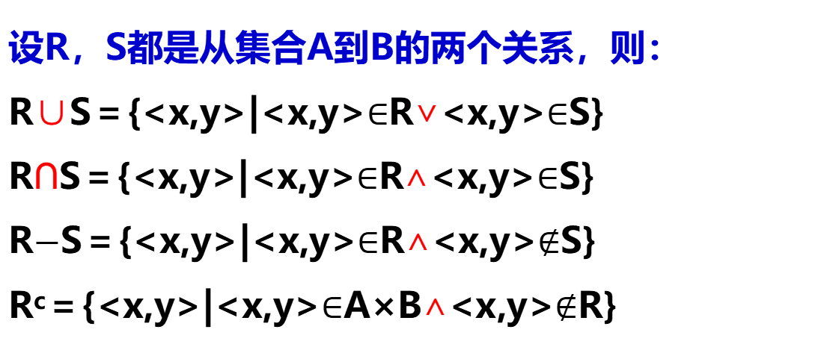
4.2 关系的运算
设R，S都是从集合A到B的两个关系，则：
R∪S＝{<x,y>|<x,y>$∈$R∨<x,y>$∈$S}
R∩S＝{<x,y>|<x,y>$∈$R∧<x,y>$∈$S}
R$−$S＝{<x,y>|<x,y>$∈$R∧<x,y>$∉$S}
R^{c}＝{<x,y>|<x,y>$∈$A×B∧<x,y>$∉$R}
注意：因为A×B是相对于R的全集，所以
R^{c}＝A×B-R
R∪R^{c}＝A×B R∩R^{c}＝Φ
$${\left({\left(R\right)}^{c}\right)}^{c}=R$$
$$S⊆R⇔R^{c}⊆S^{c}$$

Slide 49
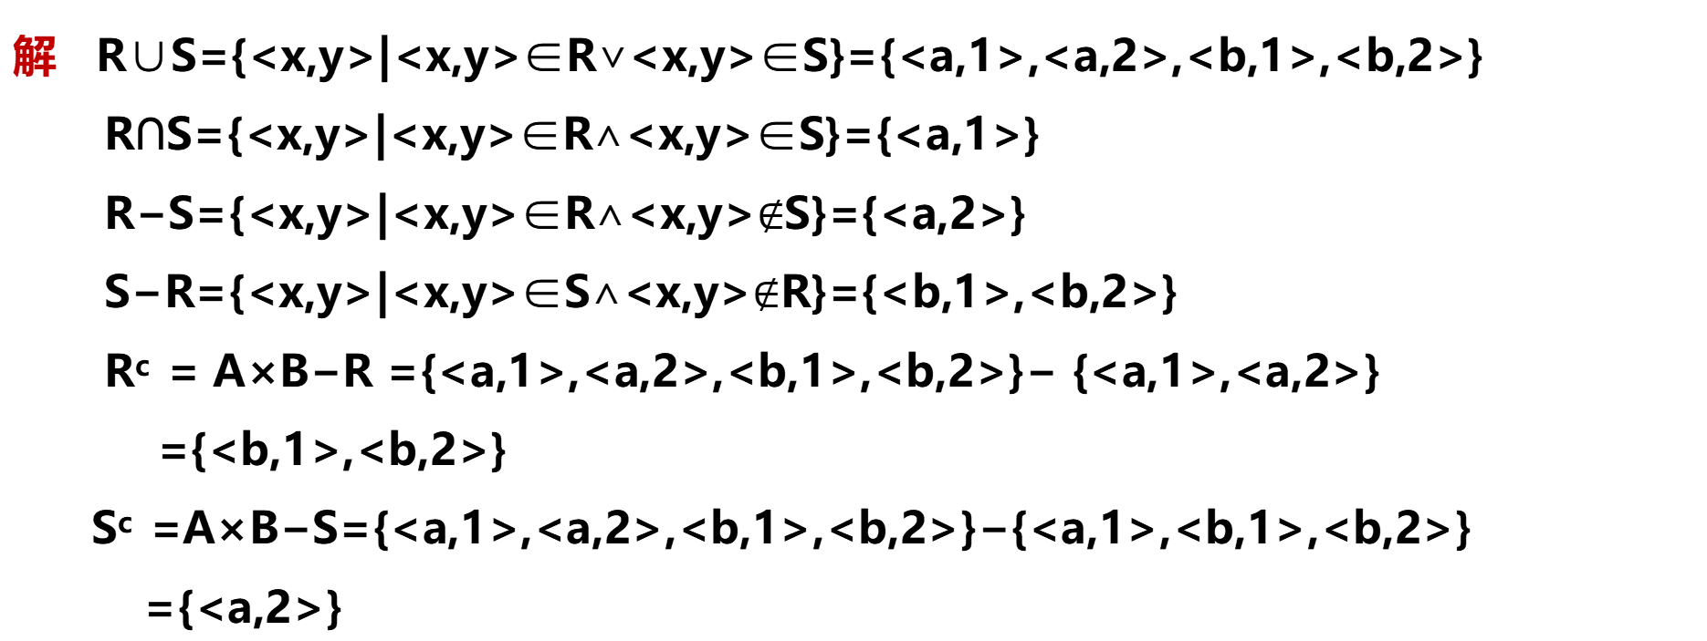
例4.13
例4.13 设A={a,b}，B={1,2}，R={<a,1>,<a,2>}，S={<a,1>, <b,1>,<b,2>}都是A到B上的关系。试计算R∪S，R∩S，R-S，S-R，R^{c} ，S^{c} 。
解 R∪S={<x,y>|<x,y>∈R∨<x,y>∈S}={<a,1>,<a,2>,<b,1>,<b,2>}
R∩S={<x,y>|<x,y>∈R∧<x,y>∈S}={<a,1>}
R−S={<x,y>|<x,y>∈R∧<x,y>$∉$S}={<a,2>}
S−R={<x,y>|<x,y>∈S∧<x,y>$∉$R}={<b,1>,<b,2>}
R^{c} = A×B−R ={<a,1>,<a,2>,<b,1>,<b,2>}− {<a,1>,<a,2>}
={<b,1>,<b,2>}
S^{c} =A×B−S={<a,1>,<a,2>,<b,1>,<b,2>}−{<a,1>,<b,1>,<b,2>}
={<a,2>}

Slide 50
问题引入
设关系R表示城市之间的直达航线关系，S表示城市之间的直达公路路线关系。
如果<a，b>∈R，<b，c>∈S，那么a和c之间存在怎样的关系？又如何表示这样的关系？
Notes:
假设关系R表示城市之间的直达航线关系，S表示城市之间的直达公路路线关系。如果<a，b>∈R，<b，c>∈S，那么a和c之间存在怎样的关系？又如何表示这样的关系呢？
显然，集合的基本运算已经没有办法解决上述问题，为此引入一种新的运算—复合运算。

Slide 51
复合（合成）运算的定义
定义4.8 设A,B,C是三个集合，R：A→B，S：B→C，则R与S的复合关系(合成关系) (Composite Ralation)是从A到C的关系，记为RοS，其中
RοS＝{<x,z>|x∈A∧z∈C∧∃y(y∈B∧<x,y>∈R∧<y,z>∈S)}
运算“ο”称为复合（合成）运算(Composite Operation)。
例4.14 设关系R表示城市之间的直达航线关系，S表示城市之间的直达公路路线关系。试描述RoS的意义。
解 RoS表示航空路线关系与公路路线关系的复合运算。
如果<a，c>∈RoS，那么a与c之间存在一条先从乘飞机，再乘汽车的可达路线。
解题小贴士—RoS的计算方法
对任意<x,y>∈R，在S中查找所有以y为第一元素的序偶<y,z>，然后将x和z形成新的序偶<x,z>，<x,z>即为RoS的元素。
注意 ΦoR＝RoΦ＝Φ 。

Slide 52
例4.15
例4.15 设A＝{1,2,3,4}，R＝{<1,2>,<3,4>}，S＝{<2,4>,<3,4>,<4,2>}，T＝{<1,4>,<2,1>,<4,2>}是A上的三个关系。计算
（1）RoS和SoR；
（2）(RoS)oT和Ro(SoT)。
复合运算不满足交换律
解 （1）RoS＝{<1,2>,<3,4>} o {<2,4>,<3,4>,<4,2>}＝{<1,4>,<3,2>}
SoR＝{<2,4>,<3,4>,<4,2>} o {<1,2>,<3,4>}= Φ

Slide 53
例4.15（续）
例4.15 设A＝{1,2,3,4}，R＝{<1,2>,<3,4>}，S＝{<2,4>,<3,4>,<4,2>}，T＝{<1,4>,<2,1>,<4,2>}是A上的三个关系。计算
（1）RoS和SoR；
（2）(RoS)oT和Ro(SoT)。
复合运算满足结合律
解 （2）(RoS)oT＝({<1,2>,<3,4>} o{<2,4>,<3,4>,<4,2>})o
{<1,4>,<2,1>,<4,2>}
＝{<1,4>,<3,2>}o{<1,4>,<2,1>,<4,2>}＝{<1,2>,<3,1>}
Ro(SoT)＝{<1,2>,<3,4>}o({<2,4>,<3,4>,<4,2>}o
{<1,4>,<2,1>,<4,2>})
＝{<1,2>,<3,4>}o{<2,2>,<3,2>,<4,1>}＝{<1,2>,<3,1>}

Slide 54
定理4.4
定理4.4 设A、B、C和D是任意四个集合，R:A→B，S:B→C，T:C→D，则
（1）(RoS)oT=Ro(SoT)；
（2）I_{A}oR=RoI_{B}=R，其中I_{A}和I_{B}分别称为A和B上的恒等关系。
分析
待证等式两端都是集合
于是利用集合与集合关系的判定与证明方法，直接证明即可。
等式成立⇔两个集合相等
B ⊆A ⇔对$∀$x ，如果x∈B，则x∈A 。
集合相等⇔两个集合互相包含

Slide 55
证明
定理4.4 设A、B、C和D是任意四个集合，R:A→B，S:B→C，T:C→D，则
（2）I_{A}oR=RoI_{B}=R，其中I_{A}和I_{B}分别称为A和B上的恒等关系。
证明（2）∀<a,b>
⇔ <a,b>∈I_{A} oR
⇔ a∈A∧<a,a>∈I_{A}∧<a,b>∈R
⇔ <a,b>∈R
即 I_{A}oR=R
同理可证 RoI_{B}=R
于是 I_{A}oR=RoI_{B}=R 得证

Slide 56
问题引入
问题 假设A={1, 2, 3}，A上的关系
R＝{<1，2>，<2，3>}
S＝{<2，1>，<3，2>}
则R和S具有怎样的关系？
称R和S互为逆关系
<a,b>∈R <b,a>∈S
已知R，求其逆关系的运算称为关系的逆运算。

Slide 57
逆运算的定义
定义4.9 设A，B是两个集合， R：A→B ，则从B到A的关系
R⁻¹＝{<b,a>|<a,b>∈R}
称为R的逆关系(Inverse Relation)，
运算“⁻¹”称为逆运算(Inverse Operation) 。
由定义4.9知： (R⁻¹)⁻¹=R； Φ⁻¹=Φ； (A×B)⁻¹＝B×A
解题小贴士—关系R的R⁻¹的计算方法
将R中所有序偶中两个元素的位置交换即得R⁻¹。

Slide 58
例4.17
例4.17 设A={1,2,3,4}，B={a,b,c,d}，C={2,3,4,5}，
R：A→B且R={<1,a>, <2,c>,<3,b>,<4,b>,<4,d>}
S：B→C且S={<a,2>, <b,4>, <c,3>,<c,5>, <d,5>}
（1）计算R⁻¹，并画出R和R⁻¹的关系图。
（2）写出R和R⁻¹的关系矩阵。
（3）计算(RoS)⁻¹和S^{-1o}R⁻¹。

Slide 59
例4.17（续）
(1)R⁻¹={<1,a>,<2,c>,<3,b>,<4,b>,<4,d>}⁻¹
={<a,1>,<c,2>,<b,3>,<b,4>,<d,4>}
R和R⁻¹的关系图分别见下面的左图与右图。
R
R⁻¹
A
B
B
A
1
a
a
1
2
b
b
2
3
c
c
3
4
d
d
4

Slide 60
例4.2.7 （续）
（2）R和R⁻¹的关系矩阵为：
(3) ∵ RoS={<1,2>,<2,3>,<2,5>,<3,4>,<4,4>,<4,5>}
∴ (RoS)⁻¹={<2,1>,<3,2>,<5,2>,<4,3>,<4,4>,<5,4>}
∵ R⁻¹={<a,1>,<c,2>,<b,3>,<b,4>,<d,4>}
S⁻¹={<2,a>,<4,b>,<3,c>,<5,c>,<5,d>}
∴ S⁻¹oR⁻¹={<2,1>,<3,2>,<5,2>,<4,3>,<4,4>,<5,4>}

Slide 61
注意
将R的关系图中有向边的方向改变成相反方向即得R⁻¹的关系图，反之亦然。
将R的关系矩阵转置即得R⁻¹的关系矩阵，即R和R⁻¹的关系矩阵互为转置矩阵。
R⁻¹的定义域与值域正好是R的值域和定义域，即domR=ranR⁻¹，domR⁻¹=ranR。
|R|=|R⁻¹|。
(RoS)⁻¹=S⁻¹oR⁻¹。

Slide 62
定理4.6
定理4.6 设A、B和C是任意三个集合，R,S分别是从A到B，B到C的二元关系，则
(RoS)⁻¹=S⁻¹oR⁻¹ （4-9）
证明 ∀<c,a>，
<c,a>∈(RoS)⁻¹
⇔ a∈A∧c∈C∧<a,c>∈RoS
⇔ a∈A∧c∈C∧∃b(b∈B∧<a,b>∈R∧<b,c>∈S)
⇔ a∈A∧c∈C∧∃b(b∈ B∧<b,a>∈R⁻¹∧<c,b>∈S⁻¹)
⇔ a∈A∧c∈C∧<c,a>∈S⁻¹oR⁻¹
⇔ <c,a>∈S⁻¹oR⁻¹
即(Ro S)⁻¹＝S⁻¹oR⁻¹。

Slide 63
定理4.7
定理4.7 设R：A→B，S：A→B，则有
(1) (R∪S)⁻¹＝R⁻¹∪S⁻¹ (分配性)
(R∩S)⁻¹＝R⁻¹∩S⁻¹
(R-S)⁻¹＝R⁻¹-S⁻¹
(2) (R^{C})⁻¹＝(R⁻¹)^{C} (可换性)
(A×B)⁻¹＝B×A
(3) S⊆R ⇔ S⁻¹⊆R⁻¹ (单调性)

Slide 64
问题引入
设R：A→A
当2个R进行复合运算时，有RoR
当3个R进行复合运算时，有 RoRoR
以此类推，当n个R进行复合运算时，有
＝R²
＝R³
＝R^{n}
关系的幂

Slide 65
A上关系的幂运算
设R为A上的关系, n为自然数, 则 R 的 n次幂定义为：
(1) R⁰={<x,x> | x∈A }=I_{A}
(2) R^{n+1} = R^{n}∘R
注意：
对于A上的任何关系R₁和R₂都有
R₁⁰ = R₂⁰ = I_{A} 对于A上的任何关系 R 都有
R¹ = R

Slide 66
幂的求法
对于集合表示的关系R，计算 R^{n} 就是n个R复合 .
矩阵表示就是n个矩阵相乘, 其中相加采用逻辑加.
例3 设A={a,b,c,d}, R={<a,b>,<b,a>,<b,c>,<c,d>},
求R的各次幂, 分别用矩阵和关系图表示. 解 R与R²的关系矩阵分别为

Slide 67
幂的求法（续）
同理，R⁰=I_{A}, R³和R⁴的矩阵分别是：
因此M⁴=M², 即R⁴=R². 因此可以得到 R²=R⁴=R⁶=…, R³=R⁵=R⁷=…

Slide 68
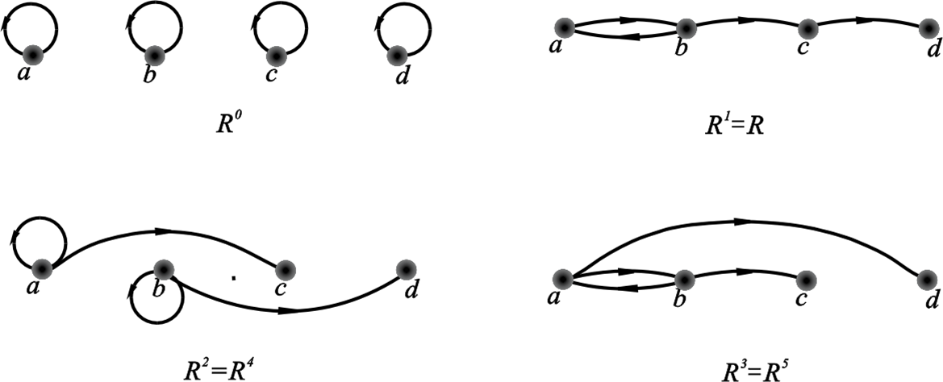
幂的求法（续）
R⁰, R¹, R², R³,…的关系图如下图所示
R⁰
R¹
R²=R⁴=…
R³=R⁵=…

Slide 69
幂运算的性质
定理3 设A为n元集, R是A上的关系, 则存在自然数 s 和 t, 使得 R^{s} = R^{t}.
证 R为A上的关系, 由于|A|=n, A上的不同关系只有 个.
当列出 R 的各次幂
R⁰, R¹, R², …, , …,
必存在自然数 s 和 t 使得 R^{s}=R^{t}.

Slide 70
幂运算的性质（续）
定理4 设 R 是 A 上的关系, m, n∈N, 则
(1) R^{m}∘R^{n}=R^{m+n} (2) (R^{m})^{n}=R^{mn}
证 ：用归纳法 (1) 对于任意给定的m∈N, 施归纳于n. 若n=0, 则有 R^{m}∘R⁰=R^{m}∘I_{A}=R^{m}=R^{m+0}
假设R^{m}∘R^{n}=R^{m+n}, 则有 R^{m}∘R^{n+1}=R^{m}∘(R^{n}∘R)=(R^{m}∘R^{n})∘R=R^{m+n+1} ,
所以对一切m, n∈N有R^{m}∘R^{n}=R^{m+n}.

Slide 71
幂运算的性质（续）
(接上页证明)
(2) 对于任意给定的 m∈N, 施归纳于n.
若n=0, 则有
(R^{m})⁰=I_{A}=R⁰=R^{m×0}
假设 (R^{m})^{n}=R^{mn}, 则有
(R^{m})^{n+1}=(R^{m})^{n}∘R^{m}=(R^{mn})∘R^{m}=R^{mn+m}=R^{m(n+1)}
所以对一切 m,n∈N 有 (R^{m})^{n}=R^{mn}.

Slide 72
1
历史人物
学习要求
内容导航
4.1
二元关系及其表示
4.2
关系的运算
CONTENTS
4.3
关系的性质
4.4
关系的闭包
4.5
等价与偏序关系
4.6
作业

Slide 73
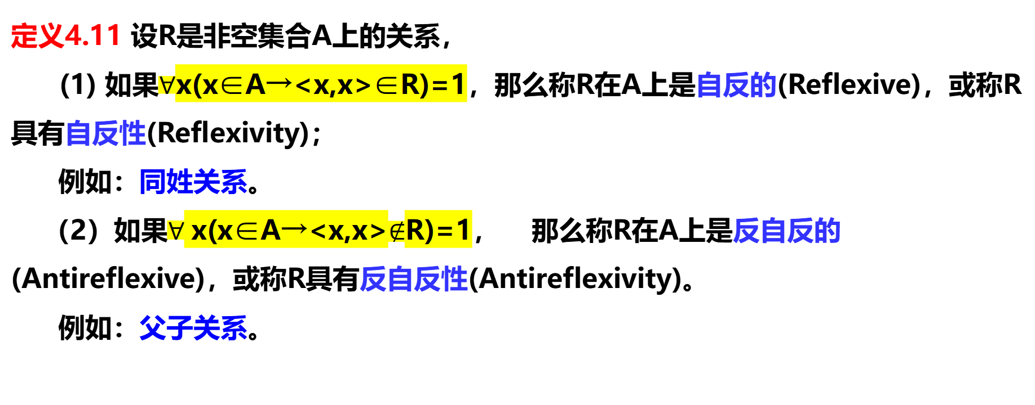
1、自反性和反自反性
定义4.11 设R是非空集合A上的关系，
(1) 如果$∀$x(x∈A→<x,x>∈R)=1，那么称R在A上是自反的(Reflexive)，或称R具有自反性(Reflexivity)；
例如：同姓关系。
（2）如果$∀$x(x∈A→<x,x>$∉$R)=1， 那么称R在A上是反自反的(Antireflexive)，或称R具有反自反性(Antireflexivity)。
例如：父子关系。

Slide 74

解题小贴士
自反性和反自反性的集合表示判断方法
R是非空集合A上的关系，则
（1）R在A上是自反的 ⇔∀x(x∈A→<x,x>∈R)=1
（2）R在A上是反自反的⇔∀x(x∈A→<x,x>$∉$R)=1
（3）R在A上既不是自反的，也不是反自反的
⇔∃x(x∈A∧<x,x>$∉$R)∧∃x(x∈A∧<x,x>$\text{∈}$R)=1

Slide 75
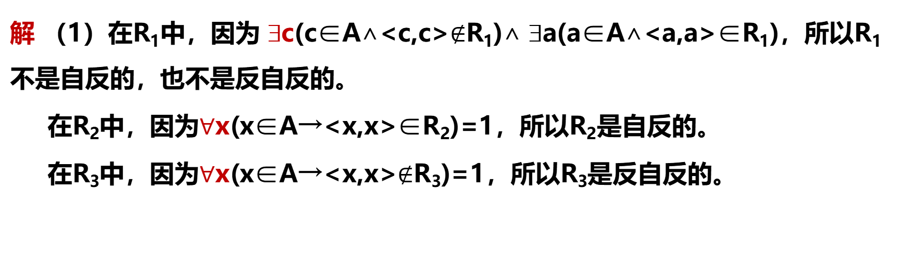
例4.19
例4.19 设A＝{a,b,c}，R₁，R₂和R₃都是A上的关系，其中R₁＝{<a,a>,<a,c>, <b,b>}，R₂＝{<a,a>,<b,b>,<c,c>}，R₃＝{<a,b>,<b,c>}。试判定它们是否具有自反性和反自反性，并写出R₁，R₂和R₃的关系矩阵，画出相应的关系图。
解 （1）在R₁中，因为 ∃c(c∈A∧<c,c>$∉$R₁)∧ ∃a(a∈A∧<a,a>∈R₁)，所以R₁不是自反的，也不是反自反的。
在R₂中，因为$∀$x(x∈A→<x,x>∈R₂)=1，所以R₂是自反的。
在R₃中，因为$∀$x(x∈A→<x,x>$∉$R₃)=1，所以R₃是反自反的。

Slide 76
例4.19 （续）
（2） 设R₁，R₂和R₃的关系矩阵分别为M_{R1}，M _{R2}和M _{R3} ，则：
（3） R₁，R₂和R₃的关系图分别是下图的(a),(b)和(c)。
a
a
a
c
c
c
b
b
b
(a) (b) (c)

Slide 77
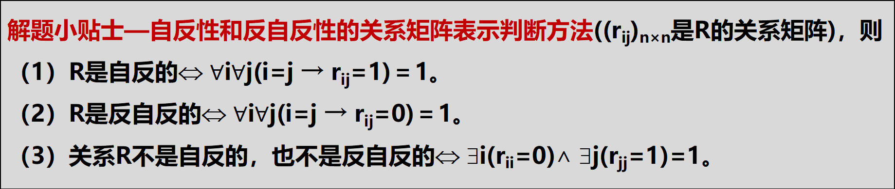
解题小贴士
解题小贴士—自反性和反自反性的关系矩阵表示判断方法((r_{ij})_{n×n}是R的关系矩阵)，则
（1）R是自反的⇔ $∀$i$∀$j(i=j → r_{ij}=1)＝1。
（2）R是反自反的⇔ $∀$i$∀$j(i=j → r_{ij}=0)＝1。
（3）关系R不是自反的，也不是反自反的⇔ ∃i(r_{ii}=0)∧ ∃j(r_{jj}=1)=1。
解题小贴士—自反性和反自反性的关系图表示判断方法(G_{R}是R的关系图)，则
（1）R是自反的⇔ G_{R}中每个结点都有自环。
（2）R是反自反的⇔ G_{R}中每个结点都没有自环。
（3）关系R既不是自反的，也不是反自反的
⇔ G_{R}中同时存在有自环的结点与没有自环的结点。

Slide 78
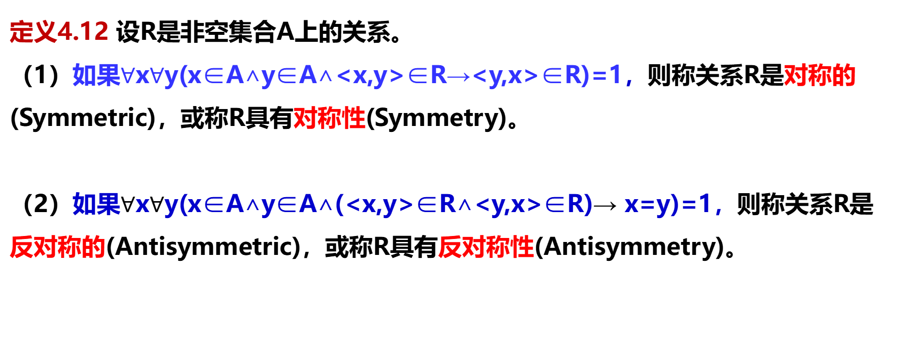
2、对称性和反对称性
定义4.12 设R是非空集合A上的关系。
（1）如果$∀$x$∀$y(x∈A∧y∈A∧<x,y>∈R→<y,x>∈R)=1，则称关系R是对称的(Symmetric)，或称R具有对称性(Symmetry)。
（2）如果$∀$x$∀$y(x∈A∧y∈A∧(<x,y>∈R∧<y,x>∈R)→ x=y)=1，则称关系R是反对称的(Antisymmetric)，或称R具有反对称性(Antisymmetry)。

Slide 79
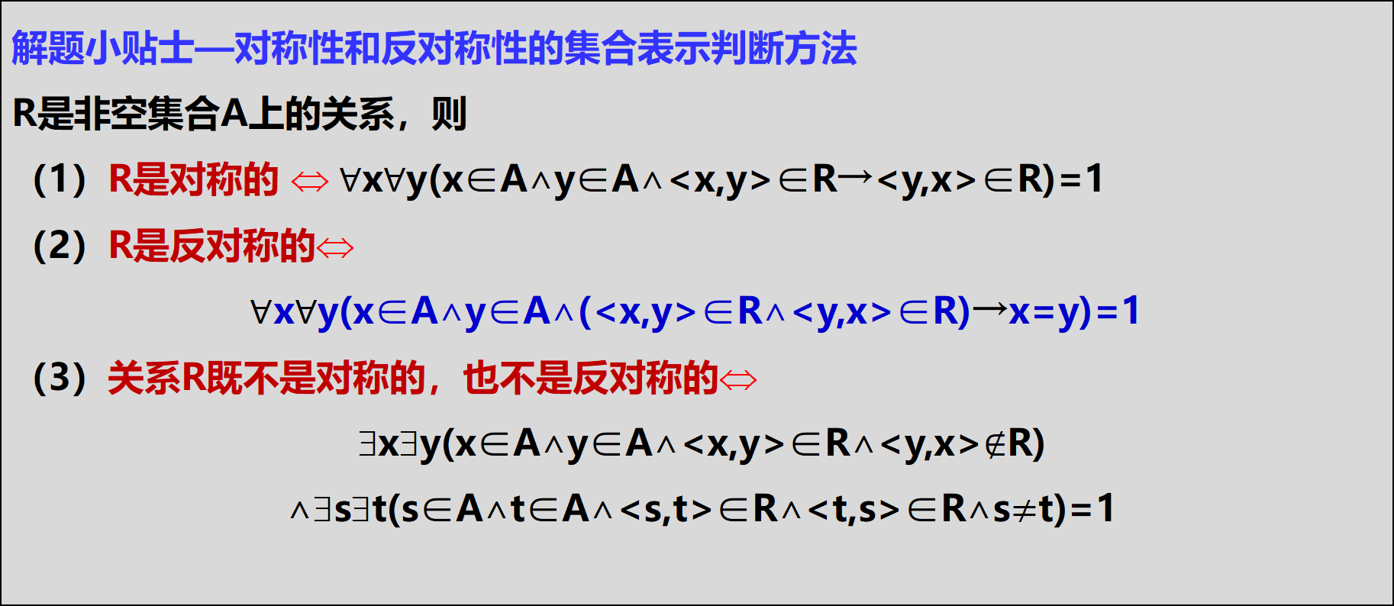
解题小贴士
解题小贴士—对称性和反对称性的集合表示判断方法
R是非空集合A上的关系，则
（1）R是对称的 ⇔ $∀$x$∀$y(x∈A∧y∈A∧<x,y>∈R→<y,x>∈R)=1
（2）R是反对称的⇔
$∀$x$∀$y(x∈A∧y∈A∧(<x,y>∈R∧<y,x>∈R)→x=y)=1
（3）关系R既不是对称的，也不是反对称的⇔
∃x∃y(x∈A∧y∈A∧<x,y>∈R∧<y,x>$∉$R)
∧∃s∃t(s∈A∧t∈A∧<s,t>∈R∧<t,s>∈R∧s$≠$t)=1

Slide 80
例4.21
例4.21 设A={1,2,3,4}， R、S、T和V都是Ａ 上的关系，其中R={<1,1>,<1,3>, <3,1>}，S={<1,1>,<2,3>,<2,4>}，T={<1,1>,<1,2>,<1,3>,<3,1>}，V={<1,1>,<2,2>,<3,3>,<4,4>}。
（1）试判定它们是否具有对称性和反对称性。
（2）分别写出R,S,T和V的关系矩阵。
（3）分别画出R,S,T和V的关系图。

Slide 81
例4.21 （续）
（1）关系R是对称的。
关系S是反对称的。
关系T既不是对称的，也不是反对称的。
因为有<1,2>，但没有<2,1>，即T不是对称的；
另外有<1,3>，且有<3,1>，但是1≠3，即T不是反对称的。
关系V既是对称的，也是反对称的。
例4.21 设A={1,2,3,4}，定义A上的关系R,S,T和V如下：
（1）R={<1,1>,<1,3>,<3,1>}。
（2）S={<1,1>,<2,3>,<2,4>}。
（3）T={<1,1>,<1,2>,<1,3>,<3,1>}。
（4）V={<1,1>,<2,2>,<3,3>,<4,4>}。

Slide 82
例4.21 （续）
（2）设R,S,T和V的关系矩阵分别为M_{R},M_{S},M_{T}和M_{V}，则
(3)R,S,T和Ｖ的关系图分别是图(a),(b),(c)和(d)。
例4.21 设A={1,2,3,4}，定义A上的关系R,S,T和V如下：
（1）R={<1,1>,<1,3>,<3,1>}。
（2）S={<1,1>,<2,3>,<2,4>}。
（3）T={<1,1>,<1,2>,<1,3>,<3,1>}。
（4）V={<1,1>,<2,2>,<3,3>,<4,4>}。
1
3
1
3
1
3
1
3
2
4
2
4
2
4
2
4
(a) (b) (c) (d)

Slide 83
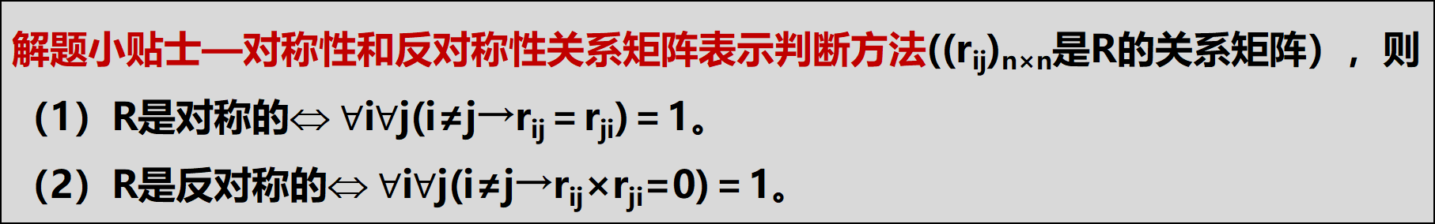
解题小贴士
解题小贴士—对称性和反对称性关系矩阵表示判断方法((r_{ij})_{n×n}是R的关系矩阵），则
（1）R是对称的⇔ $∀$i$∀$j(i≠j→r_{ij}＝r_{ji})＝1。
（2）R是反对称的⇔ $∀$i$∀$j(i≠j→r_{ij}×r_{ji}=0)＝1。
解题小贴士—对称性和反对称性关系图表示判断方法(G_{R}是R的关系图)，则
（1）R是对称的⇔G_{R}中任何一对结点之间，要么有方向相反的两条边，要么无
任何边。
（2）R是反对称的⇔G_{R}中任何一对结点之间，至多有一条边。

Slide 84
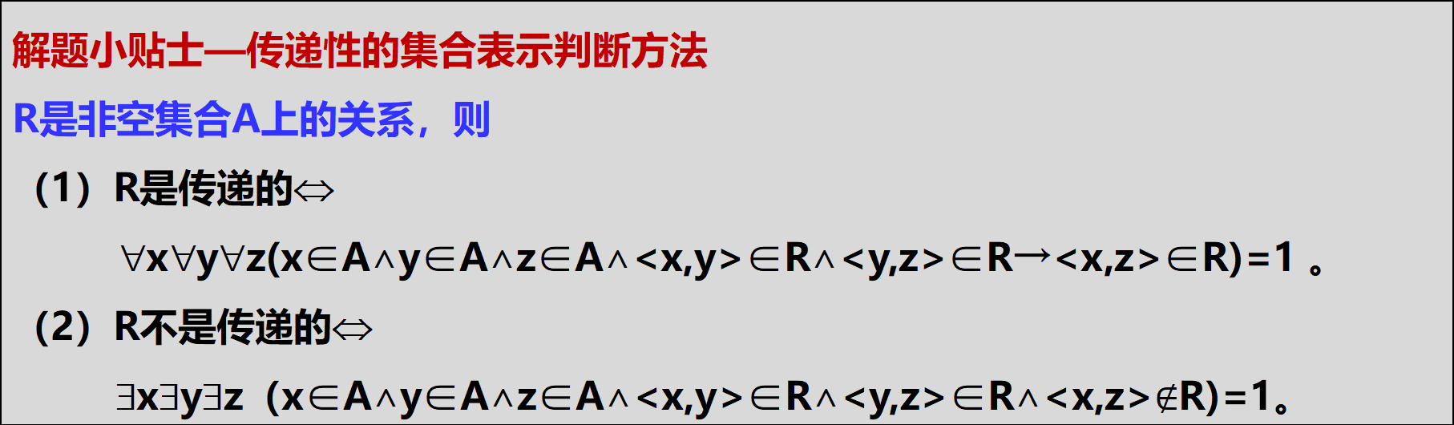
3、传递性
定义4.13 设R是非空集合A上的关系。如果
∀x∀y∀z(x∈A∧y∈A∧z∈A∧<x,y>∈R∧<y,z>∈R→<x,z>∈R)=1，
则称关系R是传递的(Transitive)，或称R具有传递性(Transitivity)。
例如：同姓关系是传递的，父子关系不是传递的。
解题小贴士—传递性的集合表示判断方法
R是非空集合A上的关系，则
（1）R是传递的⇔
∀x∀y∀z(x∈A∧y∈A∧z∈A∧<x,y>∈R∧<y,z>∈R→<x,z>∈R)=1 。
（2）R不是传递的⇔
∃x∃y∃z（x∈A∧y∈A∧z∈A∧<x,y>∈R∧<y,z>∈R∧<x,z>$∉$R)=1。

Slide 85
例4.22
例4.22 设A={1,2,3}，R、S、T和V都是Ａ 上的关系，其中，R={<1,1>,<1,2>, <1,3>,<2,3>}，S={<1,2>}，T={<1,1>,<1,2>,<2,3>}，V={<1,2>,<2,3>, <1,3>,<2,1>}。
（1）试判定它们是否具有传递性。
（2）分别写出R，S，T和V的关系矩阵。
（3）分别画出R，S，T和V的关系图。

Slide 86
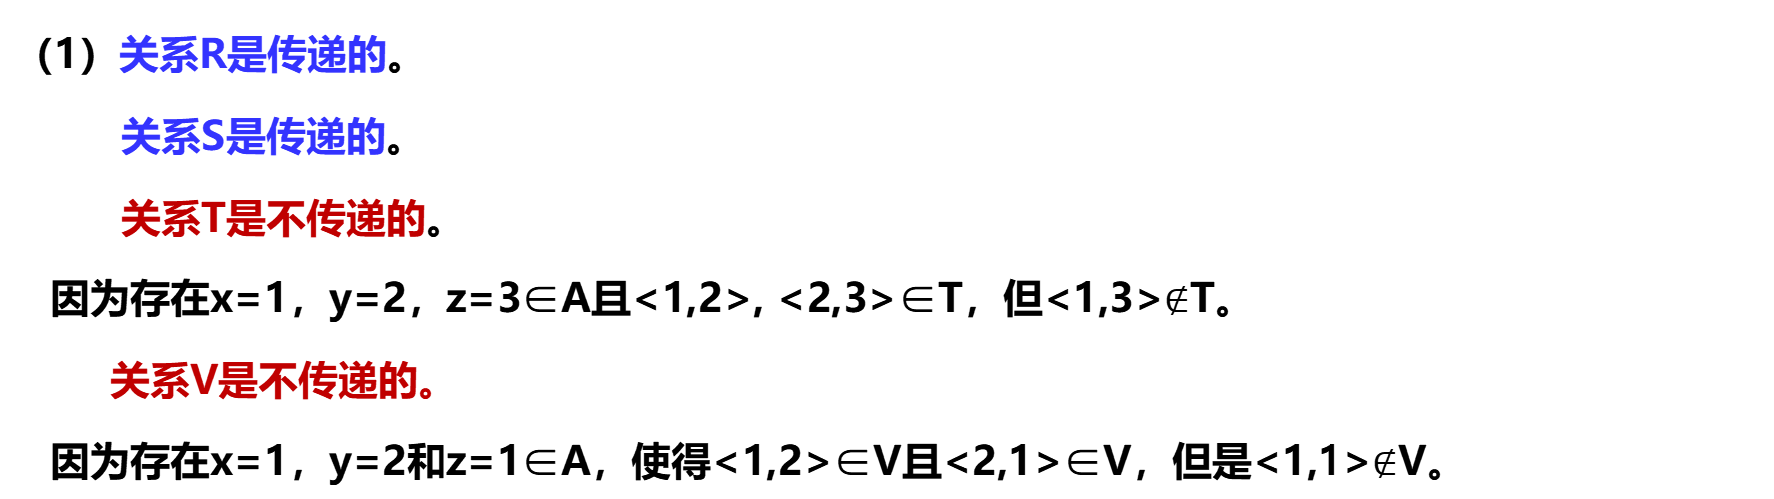
例4.22 解
例4.22 设A={1,2,3}，R、S、T和V都是Ａ 上的关系，其中，R={<1,1>,<1,2>, <1,3>,<2,3>}，S={<1,2>}，T={<1,1>,<1,2>,<2,3>}，V={<1,2>,<2,3>, <1,3>,<2,1>}。
（1）关系R是传递的。
关系S是传递的。
关系T是不传递的。
因为存在x=1，y=2，z=3∈A且<1,2>, <2,3>∈T，但<1,3>$∉$T。
关系V是不传递的。
因为存在x=1，y=2和z=1∈A，使得<1,2>∈V且<2,1>∈V，但是<1,1>$∉$V。

Slide 87
例4.22 解（续）
（2）设R,S,T和V的关系矩阵分别为M_{R},M_{S},M_{T}和M_{V}，则
（3）R,S,T和Ｖ的关系图分别是图(a),(b),(c)和(d)。
1
3
1
3
1
3
1
3
2
2
2
2
(a)
(b)
(c)
(d)

Slide 88
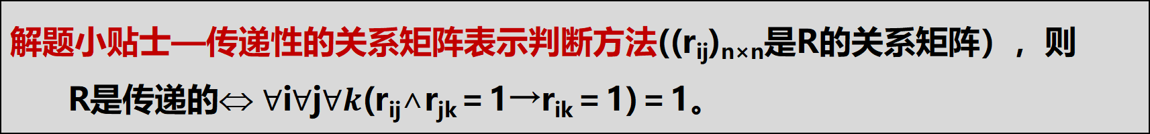
解题小贴士
解题小贴士—传递性的关系矩阵表示判断方法((r_{ij})_{n×n}是R的关系矩阵），则
R是传递的⇔ $∀$i$∀$j$∀k$(r_{ij}∧r_{jk}＝1→r_{ik}＝1)＝1。
解题小贴士—传递性的关系图表示判断方法(G_{R}是R的关系图)，则
R是传递的⇔G_{R}中任何两个结点x，y之间，如果存在x到y的一条路径，则一定有x到y的一条边。

Slide 89
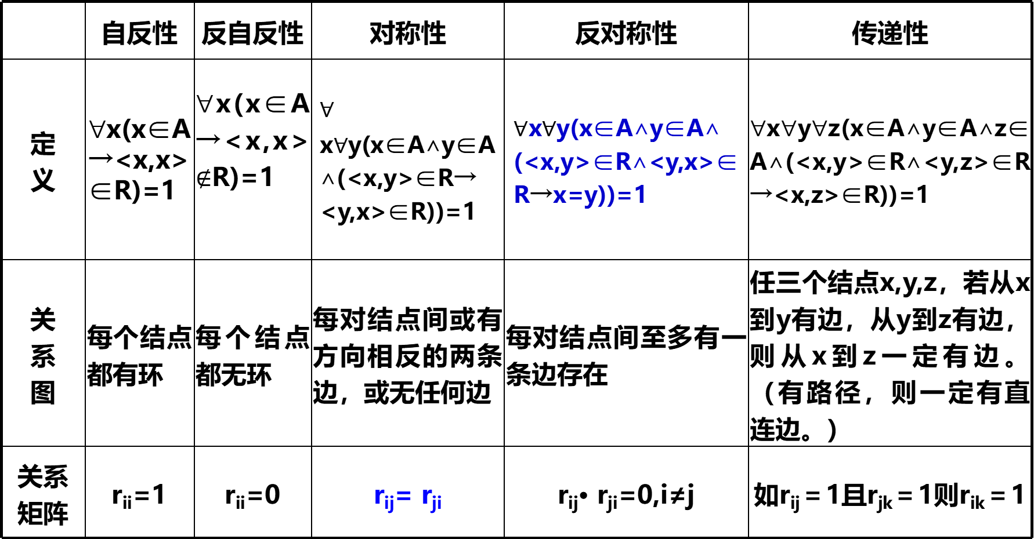
总结
 | 自反性 | 反自反性 | 对称性 | 反对称性 | 传递性
定 义 | ∀x(x∈A→<x,x>∈R)=1 | ∀x(x∈A→<x,x>$∉$R)=1 | $∀$x$∀$y(x∈A∧y∈A∧(<x,y>∈R→ <y,x>∈R))=1 | $∀$x$∀$y(x∈A∧y∈A∧ (<x,y>∈R∧<y,x>∈R→x=y))=1 | ∀x∀y∀z(x∈A∧y∈A∧z∈A∧(<x,y>∈R∧<y,z>∈R→<x,z>∈R))=1
关 系 图 | 每个结点都有环 | 每个结点都无环 | 每对结点间或有方向相反的两条边，或无任何边 | 每对结点间至多有一条边存在 | 任三个结点x,y,z，若从x到y有边，从y到z有边，则从x到z一定有边。（有路径，则一定有直连边。）
关系 矩阵 | r_{ii}=1 | r_{ii}=0 | r_{ij}= r_{ji} | r_{ij}• r_{ji}=0,i≠j | 如r_{ij}＝1且r_{jk}＝1则r_{ik}＝1
按定义判定法
关系图判定法
关系矩阵判定法

Slide 90
例4.23
例4.23 设A＝{1,2,3}，A上关系T和V的关系图如下图(a)和(b)。试判定它们所具有的特殊性质。
V是自反的、对称的、反对称和传递的
1
3
1
3
2
2
(a) (b)
T是反对称的和传递的

Slide 91
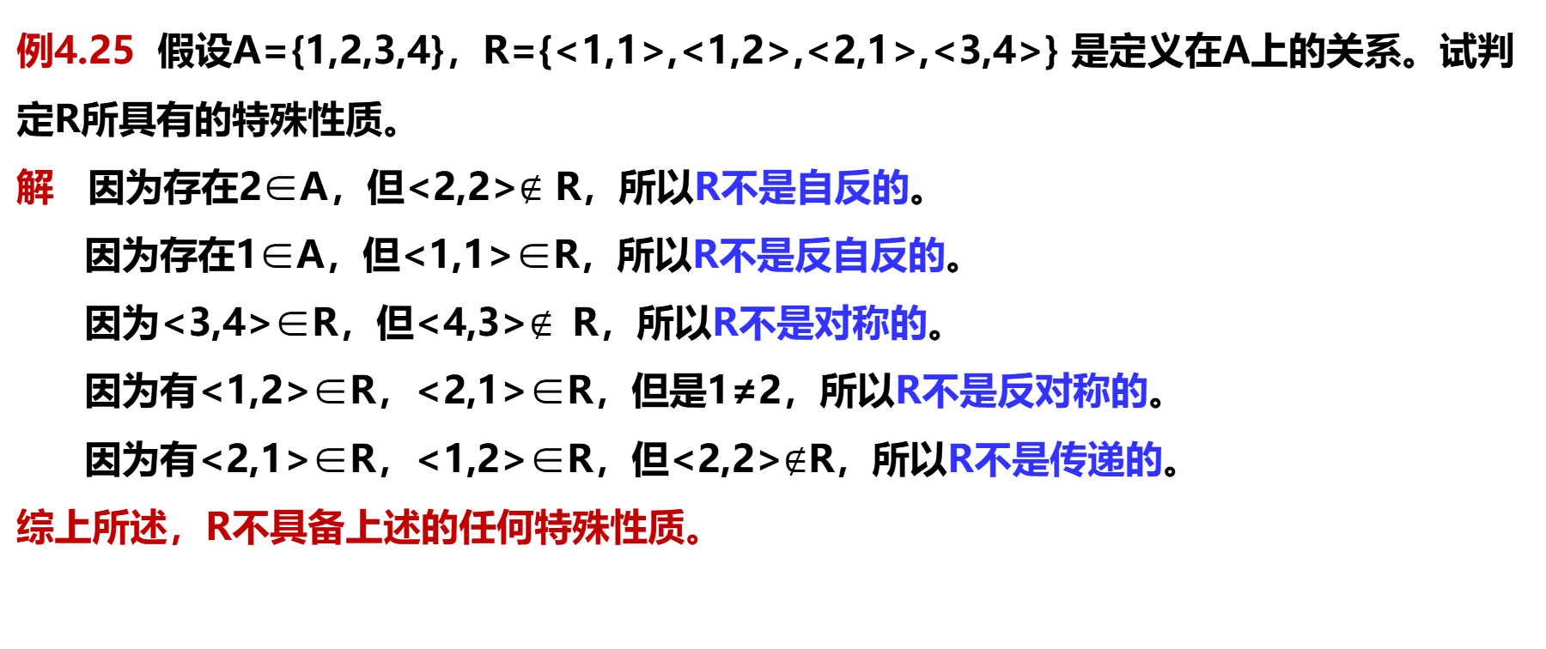
例4.25
例4.25 假设A={1,2,3,4}，R={<1,1>,<1,2>,<2,1>,<3,4>} 是定义在A上的关系。试判定R所具有的特殊性质。
解 因为存在2∈A，但<2,2>$∉$ R，所以R不是自反的。
因为存在1∈A，但<1,1>∈R，所以R不是反自反的。
因为<3,4>∈R，但<4,3>$∉$R，所以R不是对称的。
因为有<1,2>∈R，<2,1>∈R，但是1≠2，所以R不是反对称的。
因为有<2,1>∈R，<1,2>∈R，但<2,2>$∉$R，所以R不是传递的。
综上所述，R不具备上述的任何特殊性质。

Slide 92
例4.26
例4.26 设R={<1,1>,<2,2>}，试判断R在集合A和B上具备的特殊性质，其中A={1,2}，B={1,2,3}。
解 当R是定义在集合A上的关系时，R是自反、对称、反对称和传递的。
当R是定义在集合B上的关系时，R是对称、反对称和传递的。
注意：绝对不能脱离基集（即定义关系的集合）来谈论关系的性质。

Slide 93
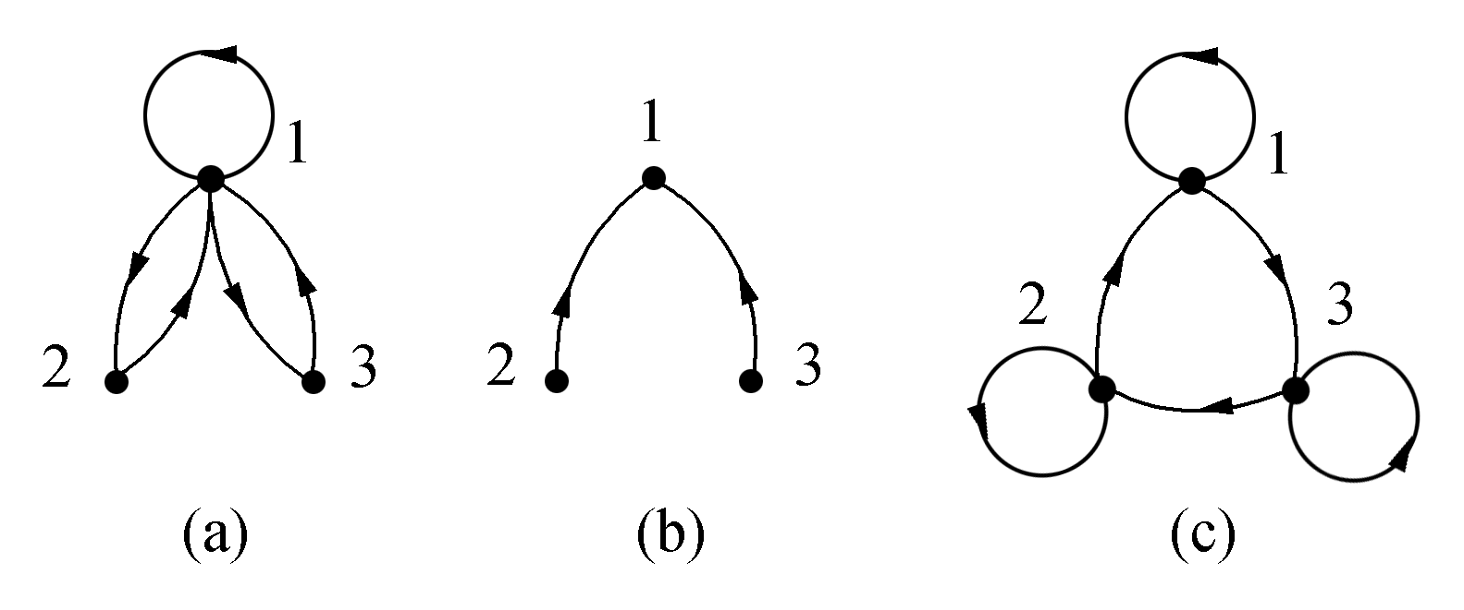
3.3二元关系的性质与闭包
例4.27 判断下图中关系的性质, 并说明理由
(a)不自反也不反自反；对称, 不反对称；不传递
(b)反自反，不是自反的；反对称，不是对称的,是传递的
(c)自反，（不反自反）；反对称，（不对称）；不传递

Slide 94
例4.24
例4.24 判定下列关系所具有的特殊性质。
（1）集合A上的全关系。
（2）集合A上的空关系。
（3）集合A上的恒等关系。
解 (1)集合A上的全关系具有自反性，对称性和传递性。
(2)集合A上的空关系具有反自反性、对称性、反对称性和传递性。
(3)集合A上的恒等关系具有自反性、对称性、反对称性和传递性。

Slide 95
问题引入
对例4.24中的关系
（1）集合A上的全关系；
（2）集合A上的空关系；
（3）集合A上的恒等关系。
除了实例化的方法外，可以直接证明
可用关系性质的定义直接证明

Slide 96
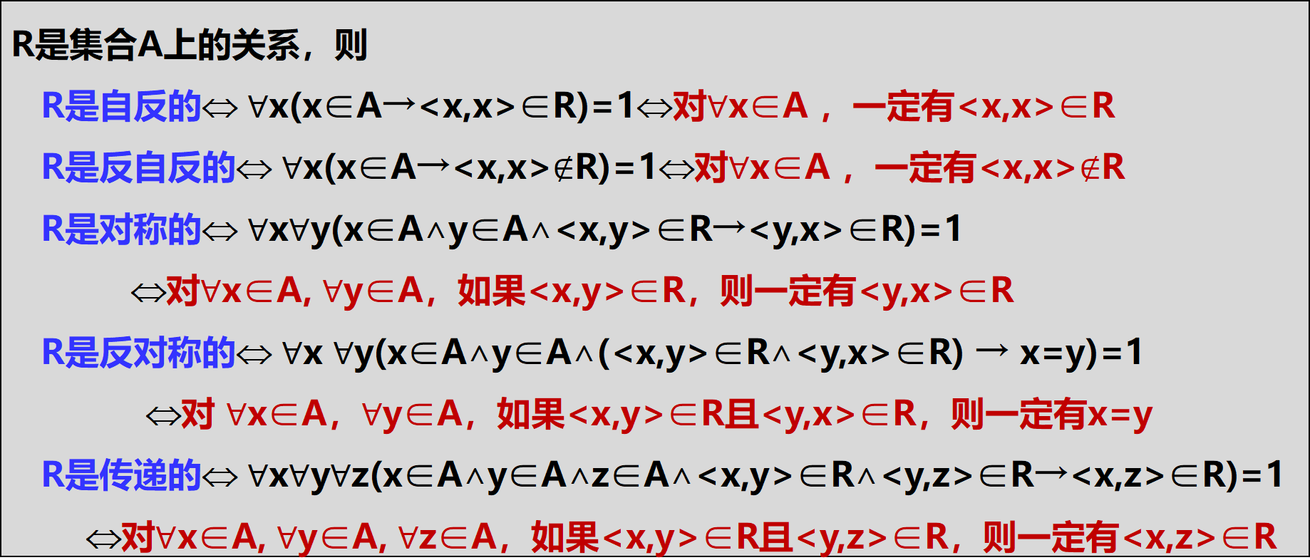
解题小贴士—关系性质的定义证明方法
R是集合A上的关系，则
R是自反的⇔ $∀$x(x∈A→<x,x>∈R)=1⇔对$∀$x∈A ，一定有<x,x>∈R
R是反自反的⇔ $∀$x(x∈A→<x,x>$∉$R)=1⇔对$∀$x∈A ，一定有<x,x>$∉$R
R是对称的⇔ $∀$x$∀$y(x∈A∧y∈A∧<x,y>∈R→<y,x>∈R)=1
⇔对$∀$x∈A, $∀$y∈A，如果<x,y>∈R，则一定有<y,x>∈R
R是反对称的⇔ $∀$x $∀$y(x∈A∧y∈A∧(<x,y>∈R∧<y,x>∈R) → x=y)=1
⇔对 $∀$x∈A，$∀$y∈A，如果<x,y>∈R且<y,x>∈R，则一定有x=y
R是传递的⇔ $∀$x$∀$y$∀$z(x∈A∧y∈A∧z∈A∧<x,y>∈R∧<y,z>∈R→<x,z>∈R)=1
⇔对$∀$x∈A, $∀$y∈A, $∀$z∈A，如果<x,y>∈R且<y,z>∈R，则一定有<x,z>∈R

Slide 97
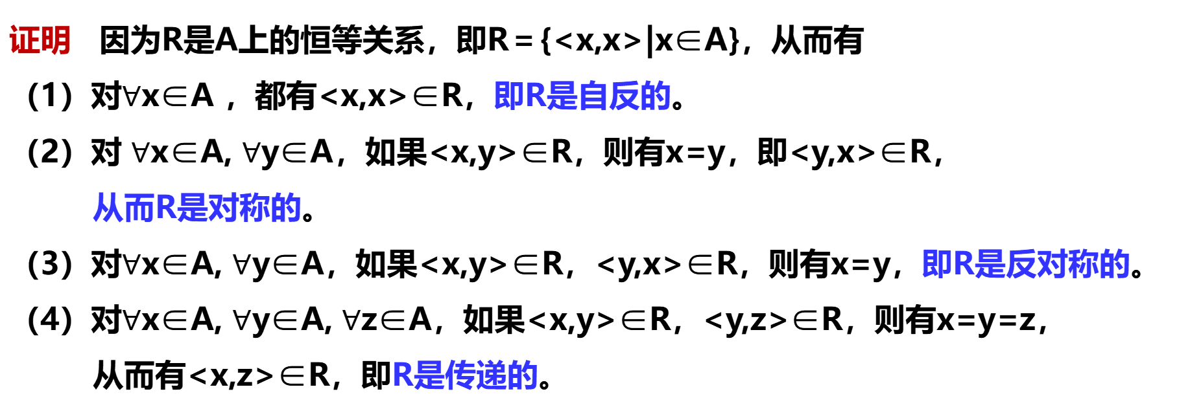
例4.27
例4.27 设R集合A上的恒等关系，证明R具有自反性、对称性、反对称性和传递性。
证明 因为R是A上的恒等关系，即R＝{<x,x>|x∈A}，从而有
（1）对$∀$x∈A ，都有<x,x>∈R，即R是自反的。
（2）对 $∀$x∈A, $∀$y∈A，如果<x,y>∈R，则有x=y，即<y,x>∈R，
从而R是对称的。
（3）对$∀$x∈A, $∀$y∈A，如果<x,y>∈R，<y,x>∈R，则有x=y，即R是反对称的。（4）对$∀$x∈A, $∀$y∈A, $∀$z∈A，如果<x,y>∈R，<y,z>∈R，则有x=y=z，
从而有<x,z>∈R，即R是传递的。

Slide 98
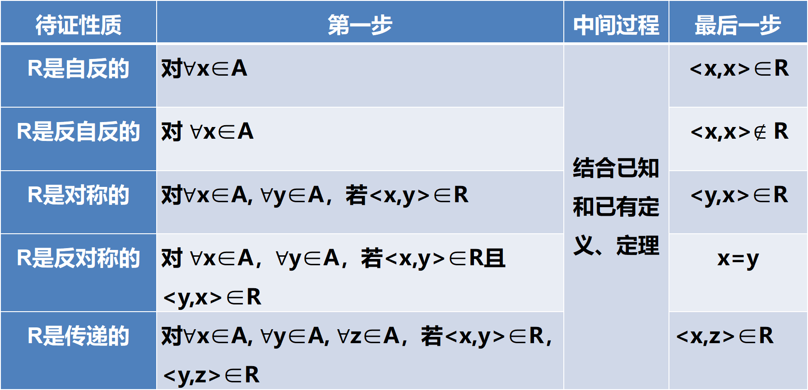
关系性质的定义证明方法框架
待证性质 | 第一步 | 中间过程 | 最后一步
R是自反的 | 对$∀$x∈A | 结合已知和已有定义、定理 | <x,x>∈R
R是反自反的 | 对 $∀$x∈A |  | <x,x>$∉$ R
R是对称的 | 对$∀$x∈A, $∀$y∈A，若<x,y>∈R |  | <y,x>∈R
R是反对称的 | 对 $∀$x∈A，$∀$y∈A，若<x,y>∈R且<y,x>∈R |  | x=y
R是传递的 | 对$∀$x∈A, $∀$y∈A, $∀$z∈A，若<x,y>∈R，<y,z>∈R |  | <x,z>∈R

Slide 99
定理4.9
定理4.9 设R是集合A上的二元关系，则：
（1）R是自反的⇔I_{A}⊆R；
（2）R是反自反的⇔R∩I_{A}＝Φ；
（3）R是对称的⇔R＝R⁻¹；
（4）R是反对称的⇔R∩R⁻¹⊆I_{A}；
（5）R是传递的⇔RοR ⊆R。

Slide 100
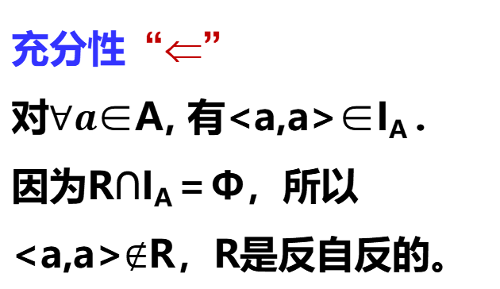
证明（2）
必要性(反证法)“⇒”
假设R∩I_{A}≠Φ，
则存在<a,b>∈R∩I_{A} ，
则<a,b>∈I_{A}。
充分性“⇐”
对$∀a$∈A, 有<a,a>∈I_{A} .
因为R∩I_{A}＝Φ，所以<a,a>$∉$R，R是反自反的。
由I_{A}的定义可知，a=b，
即<a,a>∈R，与R是反自反的矛盾。
从而R∩I_{A}＝Φ。

Slide 101
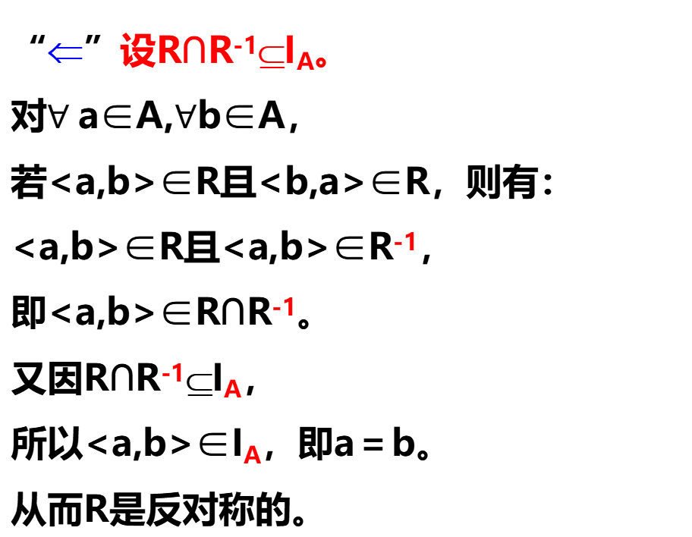
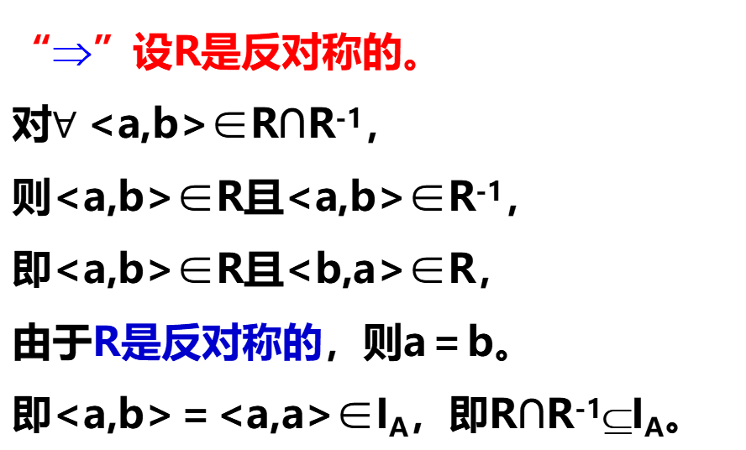
证明（4）
“⇒”设R是反对称的。
对$∀$<a,b>∈R∩R⁻¹，
则<a,b>∈R且<a,b>∈R⁻¹，
即<a,b>∈R且<b,a>∈R，
由于R是反对称的，则a＝b。
即<a,b>＝<a,a>∈I_{A}，即R∩R⁻¹⊆I_{A}。
“⇐”设R∩R⁻¹⊆I_{A}。
对$∀$a∈A,$∀$b∈A，
若<a,b>∈R且<b,a>∈R，则有：
<a,b>∈R且<a,b>∈R⁻¹，
即<a,b>∈R∩R⁻¹。
又因R∩R⁻¹⊆I_{A}，
所以<a,b>∈I_{A}，即a＝b。
从而R是反对称的。

Slide 102
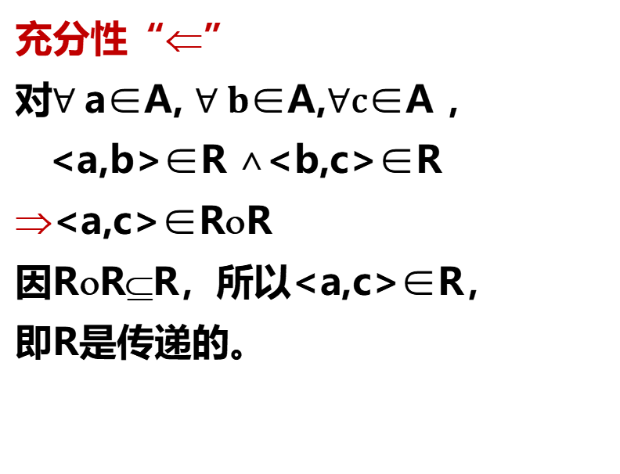
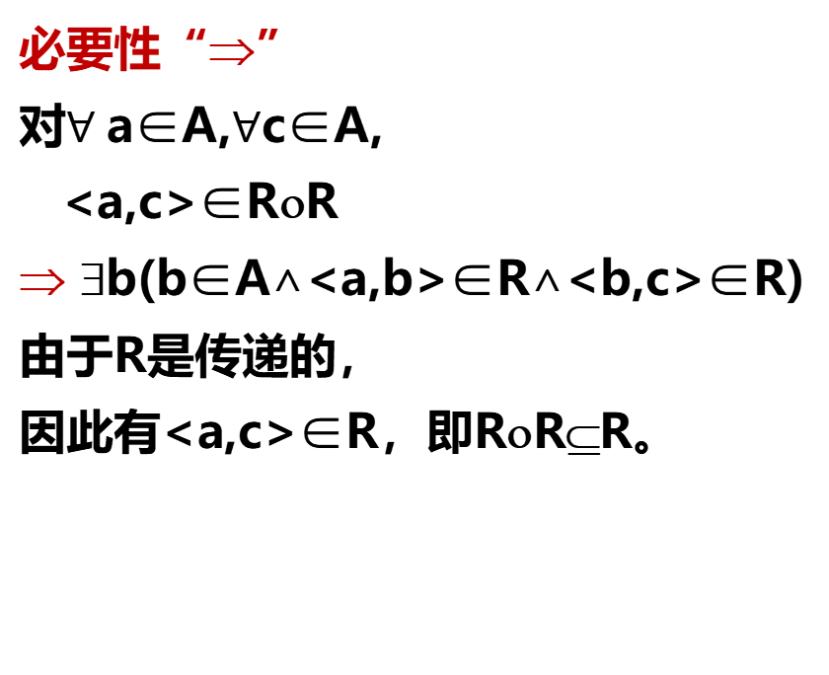
证明（5）
必要性“⇒”
对$∀$a∈A,$∀$c∈A,
<a,c>∈RοR
⇒ ∃b(b∈A∧<a,b>∈R∧<b,c>∈R)
由于R是传递的，
因此有<a,c>∈R，即RοR⊆R。
充分性“⇐”
对$∀$a∈A, $∀ b$∈A,$∀\text{c}$∈A ，
<a,b>∈R ∧<b,c>∈R
⇒<a,c>∈RοR
因RοR⊆R，所以<a,c>∈R，
即R是传递的。

Slide 103
1
历史人物
学习要求
内容导航
4.1
二元关系及其表示
4.2
关系的运算
CONTENTS
4.3
关系的性质
4.4
关系的闭包
4.5
等价与偏序关系
4.6
作业

Slide 104
问题引入
对于一个给定的关系，可能不具有某一个特殊性质。但是，如果我们希望它具有该特定的性质，那么应该怎么做呢？
例如，对给定集合A={1,2,3}上的关系R={<1,1>,<1,2>,<2,1>}，它不具有自反性。根据自反性的定义，
在关系R中添加<2,2>，<3,3>或者
添加<2,2>，<3,3>，<1,3>或者
………
得到的R’就具有自反性。
关系的闭包

Slide 105
关系闭包的定义
定义4.14 设R是定义在A上的关系，若存在A上的另一个关系R′使得R⊆R′且满足：
（1）R′是自反的(对称的、或传递的)；
（2）对任何自反的(对称的、或传递的)关系R〞，如果R⊆ R〞，就有R′⊆ R〞。
则称R′为R的自反闭包(Reflexive Closure)(对称闭包(Symmetric Closure)、或传递闭包(Transitive Closure))，分别记为r(R)(s(R)或t(R))。
解题小贴士—关系R的自反/对称/传递闭包的计算方法
首先判断R是否具有自反/对称/传递性，
① 若有，则r(R)/s(R)/t(R)=R；
② 若无，则在R中添加最少的元素，使其具有自反/对称/传递性，添加后的结果即为r(R)/s(R)/t(R)。

Slide 106
说明
若𝑅是自反的, 则 𝑟(𝑅)=𝑅;
若𝑅是对称的, 则 𝑠(𝑅)=𝑅;
若𝑅是传递的, 则 𝑡(𝑅)=𝑅

Slide 107
例4.29
例4.29 设A={1,2}，R={<1,1>,<1,2>}是A上的关系。试判断下列关系是否是
Ｒ的自反闭包、 对称闭包和传递闭包。
（1）R₁＝{<1,1>,<2,2>,<1,2>}
（2）R₂＝{<1,1>,<2,2>,<1,2>,<2, 1>}
（3）R₃＝{<1,1>,<1,2>,<2,1>}
（4）R₄＝{<1,1>,<1,2>}
R是传递的，不是自反和对称的
由定义4.14知 r(R)＝{<1,1>,<2,2>,<1,2>}
s(R)＝{<1,1>,<1,2>,<2,1>}
t(R)=R
R₁=r(R)，R₁≠s(R)，R₁≠t(R)
R₂≠r(R)，R₂≠s(R)，R₂≠t(R)
R₃≠r(R)，R₃=s(R)，R₃≠t(R)
R₄≠r(R)，R₄≠s(R)，R₄=t(R)

Slide 108
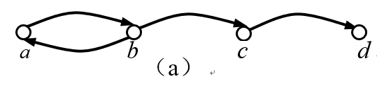

例4.30
例4.30 设集合A={a,b,c,d}，R={<a,b>,<b,a>,<b,c>, <c,d>}是定义在A上的二元关系。
（1）画出R的关系图；
（2）求出r(R),s(R),t(R),并画出其相应的关系图。
解（1）R的关系图见下图；

Slide 109
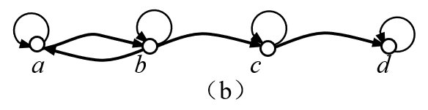
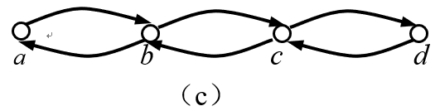
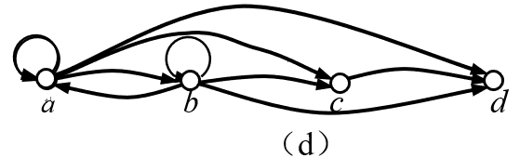
例4.30 （续）
（2）r(R)＝{<a,b>,<b,a>,<b,c>,<c,d>,<a,a>,<b,b>,<c,c>,<d,d>}，其关系
图如图(b)所示；
s(R)＝{<a,b>,<b,a>,<b,c>,<c,d>,
<c,b>,<d,c>}，其关系图如图(c)所示；
t(R)＝{<a,b>,<b,a>,<b,c>,<c,d>,
<a,a>,<b,b>,<a,c>,<a,d>,<b,d>}，
其关系图如图(ｄ)所示。

Slide 110
解题小贴士
解题小贴士—利用R的关系图G_{R}求关系自反/对称/传递闭包的方法
（1）在G_{R}中没有自环的结点处加上自环，可得r(R)的关系图；
（2）在G_{R}中将每条单向边改成双向边，可得s(R)的关系图；
（3）在G_{R}中从每个结点出发，找到任意一条长度为2的路径的终点，如果该结点到其终点没有边相连，就加上此边，可得t(R)的关系图。
将得到的关系图分别转化为集合表示，即得R的自反/对称/传递闭包。

Slide 111
定理4.10
定理4.10 设R是集合A上的二元关系，则：
（1）r(R)＝R∪I_{A}。
（2）s(R)＝R∪R⁻¹。

Slide 112
证明(1)
(1) 根据自反闭包的定义直接证明，即证R∪I_{A}是自反闭包。
1）显然R⊆R∪I_{A} 。 （包含）
2）证明R∪I_{A}是自反的。 （自反）
显然I_{A}⊆R∪I_{A}，根据定理4.9知，R∪I_{A}是自反的；
3）证明对任何包含R的自反关系R′ ，都有R∪I_{A} ⊆R′ （最小）
因为 R⊆R′。 (1)
又因为R′是自反的，由定理4.9，有
I_{A}⊆R′。 (2)
于是，根据式(1)和(2)，有R∪I_{A}⊆R′
从而，根据自反闭包的定义知r(R)= R∪I_{A} 。

Slide 113
定理证明 (2) 𝑠(𝑅)=𝑅∪𝑅⁻¹
(包含𝑅)：首先令𝑅'=𝑅∪𝑅⁻¹, 因为𝑅⊆𝑅∪𝑅⁻¹, 即𝑅⊆𝑅’。
(对称的)：其次设<𝑥, 𝑦>∈𝑅', 则<𝑥, 𝑦>∈𝑅或<𝑥, 𝑦>∈𝑅⁻¹, 即<𝑦, 𝑥>∈𝑅或<𝑦, 𝑥>∈𝑅⁻¹, 故<𝑦, 𝑥>∈𝑅∪𝑅⁻¹, 所以𝑅'是对称的。
(最小的)：最后假设𝑅''是对称的且𝑅⊆𝑅'', 对任意<𝑥, 𝑦>∈𝑅', 则<𝑥, 𝑦>∈𝑅或<𝑥, 𝑦>∈𝑅⁻¹。当<𝑥, 𝑦>∈𝑅, 则<𝑥, 𝑦>∈𝑅'', 当<𝑥, 𝑦>∈𝑅⁻¹时, <𝑦, 𝑥>∈𝑅, <𝑦, 𝑥>∈𝑅'', 因为𝑅''对称, 所以<𝑥, 𝑦>∈𝑅'', 因此𝑅'⊆𝑅'',
故𝑠(𝑅)=𝑅∪𝑅⁻¹。

Slide 114
例4.31
例4.31 设A＝{a,b,c}，R＝{<a,a>,<a,b>,<b,c>,<c,b>}是A上的关系。
计算r(R)，s(R)。
解 r(R)＝R∪I_{A}
＝{<a,a>,<a,b>,<b,c>,<c,b>}∪{<a,a>,<b,b>,<c,c>}
＝{<a,a>,<b,b>,<c,c>,<a,b>,<b,c>,<c,b>}

Slide 115
例4.31 （续）
s(R) ＝ R∪R⁻¹
＝{<a,a>,<a,b>,<b,c>,<c,b>}∪{<a,a>,<b,a>,<b,c>,<c,b>}
＝{<a,a>,<a,b>,<b,a>,<b,c>,<c,b>}

Slide 116
1
历史人物
学习要求
内容导航
4.1
二元关系及其表示
4.2
关系的运算
CONTENTS
4.3
关系的性质
4.4
关系的闭包
4.5
等价与偏序关系
4.6
作业

Slide 117
§4-5-1 等价关系的概念 Equivalence Relation
【定义】设𝑅是非空集合𝐴上二元等价关系， 当且仅当𝑅在𝐴上是自反的、对称的和传递的。
若<𝑎, 𝑏>∈𝑅, 或𝑎𝑅𝑏, 称𝑎等价𝑏, 记𝑎∼𝑏。
由于𝑅是对称的, 𝑎等价𝑏即𝑏等价𝑎, 反之亦然。 所以𝑎与𝑏彼此等价。

Slide 118
示例1
令𝐴={𝑎, 𝑏, 𝑐}, 𝑅={<𝑎, 𝑎>, <𝑎, 𝑏>, <𝑏, 𝑎>, <𝑏, 𝑏>, <𝑐, 𝑐>}, 判定𝑅是否为等价关系。
解：
因为𝐼_{𝐴}⊆𝑅, 可知𝑅是自反的；
由于𝑎𝑅𝑏⇒𝑏𝑅𝑎, 𝑏𝑅𝑎⇒𝑎𝑅𝑏, 所以𝑅是对称的；
𝑎𝑅𝑏 ∧ 𝑏𝑅𝑎⇒𝑎𝑅𝑎, 𝑏𝑅𝑎 ∧ 𝑎𝑅𝑏⇒𝑏𝑅𝑏, 可见𝑅是传递的。
综上可知, 𝑅是𝐴上的等价关系。

Slide 119
等价关系的定义与实例
实例 设 A={1,2,…,8}, 如下定义A上的关系 R：  R = { <x,y> | x,y∈A∧x≡y(mod 3) } 其中 x≡y(mod 3) 叫做 x 与 y 模3相等, 即 x 除以3的余数与 y 除以3的余数相等.

Slide 120
等价关系的验证
验证模 3 相等关系 R 为 A上的等价关系, 因为 ∀x∈A, 有x ≡ x(mod 3) ∀x, y∈A, 若 x ≡ y(mod 3), 则有 y ≡ x(mod 3) ∀x, y, z∈A, 若x ≡ y(mod 3), y ≡ z(mod 3),
则有 x≡z(mod 3)
自反性、对称性、传递性得到验证

Slide 121
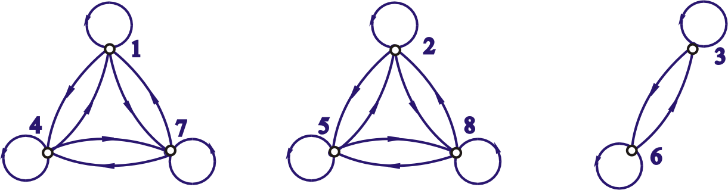
A上模3等价关系的关系图
设 A={1,2,…,8}, R={ <x,y>| x,y∈A∧x≡y(mod 3) }

Slide 122
【示例】设𝑅₁和𝑅₂都是集合𝐴上的等价关系, 证明𝑅₁∩𝑅₂也是𝐴上的等价关系
证明：
（𝑎）𝑅₁∩𝑅₂是自反的：
对任何𝑎, 𝑎∈𝐴
⇒(𝑎, 𝑎)∈𝑅₁ ∧ (𝑎, 𝑎)∈𝑅₂
⇒(𝑎, 𝑎)∈𝑅₁∩𝑅₂
所以, 𝑅₁∩𝑅₂是自反的；
（𝑏）𝑅₁∩𝑅₂是对称的：
对任何𝑎, 𝑏∈𝐴, (𝑎, 𝑏)∈𝑅₁∩𝑅₂
⇒(𝑎, 𝑏)∈𝑅₁ ∧ (𝑎, 𝑏)∈𝑅₂
⇒(𝑏, 𝑎)∈𝑅₁ ∧ (𝑏, 𝑎)∈𝑅₂
⇒(𝑏, 𝑎)∈𝑅₁∩𝑅₂
所以, 𝑅₁∩𝑅₂是对称的；
（𝑐）𝑅₁∩𝑅₂是传递的：
对任何𝑎, 𝑏, 𝑐∈𝐴, (𝑎, 𝑏)∈𝑅₁∩𝑅₂ ∧ (𝑏, 𝑐)∈𝑅₁∩𝑅₂
⇒((𝑎, 𝑏)∈𝑅₁ ∧ (𝑎, 𝑏)∈𝑅₂) ∧ ((𝑏, 𝑐)∈𝑅₁ ∧ (𝑏, 𝑐)∈𝑅₂)
⇒((𝑎, 𝑏)∈𝑅₁ ∧ (𝑏, 𝑐)∈𝑅₁) ∧ ((𝑎, 𝑏)∈𝑅₂ ∧ (𝑏, 𝑐)∈𝑅₂)
⇒(𝑎, 𝑐)∈𝑅₁ ∧ (𝑎, 𝑐)∈𝑅₂
⇒(𝑎, 𝑐)∈𝑅₁∩𝑅₂
所以, 𝑅₁∩𝑅₂是传递的；
综合(a)、(b)、(c), 可知𝑅₁∩𝑅₂是𝐴上的等价关系。

Slide 123
集合的划分
定义 设A为非空集合, 若A的子集族π(π⊆P(A)) 满足下面条件：
(1) ∅∉π
(2) ∀x∀y (x,y∈π∧x≠y→x∩y=∅) (3) ∪π=A 则称π是A的一个划分, 称π中的元素为A的划分块.

Slide 124
集合的划分
定义 设A为非空集合, A₁, · · · , A_{m}是A的非空子集，
π = {A₁, · · · , A_{m}},若其满足：
(1)i ≠ j 时，A_{i} ∩A_{j}=∅
(2) A₁ ∪ A₂· · · ∪ A_{m} =A 则称π = {A₁, · · · , A_{m}}是A的一个划分,
称π中的元素A_{i}为A的划分块.

Slide 125
例题
例1 设A＝{a, b, c, d},
给定π₁,π₂,π₃,π₄,π₅,π₆如下：
 π₁= { {a, b, c}, {d} }， π₂= { {a, b}, {c}, {d} } π₃= { {a}, {a, b, c, d} }, π₄= { {a, b}, {c} } π₅= { ∅,{a, b}, {c, d} }, π₆= { {a, {a}}, {b, c, d} }
则π₁和π₂ 是A的划分, 其他都不是 A 的划分.

Slide 126
§4-5-2 偏序关系 Partial Order
现实中, 有些事情的发生必须依赖某些事物发生之后才可进行, 也就是说任务之间存在“先后”关系, 即次序关系。
【定义】设𝑅是非空集合𝐴上的关系, 若𝑅满足：
自反的
反对称的
传递的
则称𝑅为𝐴上的偏序关系, 简称偏序, 记为''≼''。并将''<𝑎, 𝑏>∈≼''记为𝑎≼𝑏, 读作''𝑎对𝑏有偏序关系''。

Slide 127
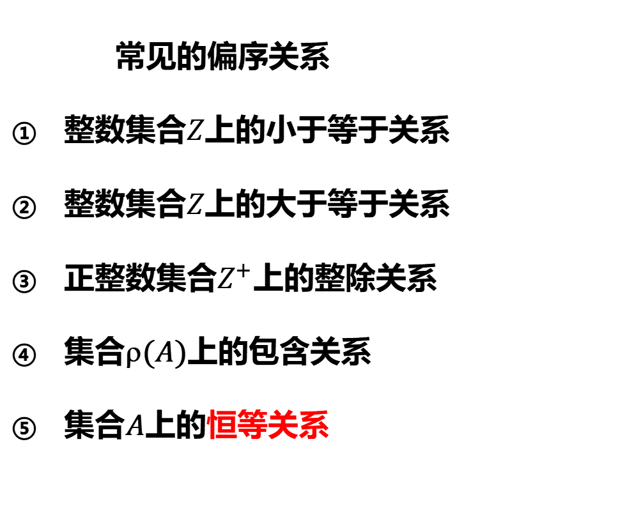
示例
常见的偏序关系
整数集合$Z$上的小于等于关系
整数集合$Z$上的大于等于关系
正整数集合$Z^{+}$上的整除关系
集合ρ(𝐴)上的包含关系
集合𝐴上的恒等关系

Slide 128
学习要求
1 二元关系的概念和表示
2 关系的合成与逆运算
3 关系性质的判定与证明
重点
1 笛卡尔积和二元关系都是特殊的集合
2 合成运算的理解与计算
3关系性质的判定与证明
难点

Slide 129
各种性质在关系矩阵和关系图中的体现
性质 表示 | 自反性 | 反自反性 | 对称性 | 反对称性 | 传递性
集合表达式 | 𝐼_{𝐴}⊆𝑅 | 𝑅∩𝐼_{𝐴}=Φ | 𝑅=𝑅^{–1} | 𝑅∩𝑅^{–1}⊆𝐼_{𝐴} | 𝑅 °𝑅⊆𝑅
关系矩阵 | 主对角线元素全是1 | 主对角线元素全是0 | 矩阵是对称矩阵。 | 若𝑟_{𝑖𝑗}=1, 且𝑖≠𝑗, 则 𝑟_{𝑗𝑖}=0. | 对M²中1所在的位置, M中相应的位置都是1。
关系图 | 每个顶点都有环 | 每个顶点都没有环 | 如果两个顶点之间有边, 则必是一对方向相反的边。 | 每对顶点之间至多有一条边, (不会有双向边) 。 | 如果顶点𝑥_{𝑖}到𝑥_{𝑗}有边, 𝑥_{𝑗}到 𝑥_{𝑘}有边, 则从𝑥_{𝑖}到 𝑥_{𝑘}也有边。

Slide 130
【示例1】
给定𝐴={𝑎, 𝑏, 𝑐}上的关系的关系图, 试判断它们表达的关系是否是自反的, 反自反的, 对称的, 反对称的和传递的。
𝑎
𝑎
𝑎
𝑏
𝑐
𝑏
𝑐
𝑏
𝑐
(1) (2) (3)
自反的, 对称的 反对称的 反自反的
反对称的, 传递的 传递的 对称的

Slide 131
【示例2】判断图中关系的性质
1
1
1
2
3
2
3
2
3
（𝑎）
（𝑏）
（𝑐）
解
（𝑎）不是自反也不是反自反, 对称但不是反对称, 不是传递的。
（𝑏）不是自反但是反自反, 不对称但是反对称, 是传递的。
（𝑐）自反但不是反自反, 不对称但是反对称, 不是传递的。

Slide 132
总结1
存在既不是自反的也不是反自反的关系；
关系𝑅是自反的⇔关系图中每个结点都有自环⇔关系矩阵的主对角线上全为1；
关系𝑅是反自反的⇔关系图中每个结点都无自环⇔关系矩阵的主对角线上全为0。

Slide 133
总结2
存在既不是对称也不是反对称的关系；也存在既是对称也是反对称的关系。
关系𝑅是对称的⇔关系图中任何一对结点之间, 要么有方向相反的两条边, 要么无任何边⇔𝑅的关系矩阵为对称矩阵；
关系𝑅是反对称的⇔关系图中任何一对结点之间, 至多有一条边⇔𝑅的关系矩阵中关于主对角线对称位置上的元素不能同时为1。

Slide 134
二元关系应用题例
例4.36 设A={18:00，18:30，19:00,…,21:30,22:00} 表示从18:00到22:00的间隔半小时的时刻集，B={1,2,5,8} 表示中央电视台四个电视频道集，R₁和R₂是从A到B的两个二元关系，试解释二元关系R₁，R₂， R₁ ∪ R₂ ， R₁ ∩ R₂ ， R₁⊕R₂和R₁−R₂的意义。
解 A×B表示在晚上九个时刻和四个电视频道所组成的电视节目表， R₁和R₂分别是 A×B的两个子集。
如果R₁表示音乐节目播出的时间表， R₂表示戏曲节目的播出时间表，则
R₁ ∪ R₂表示音乐或戏曲节目的播出时间表；
R₁ ∩ R₂表示音乐和戏曲一起播出的时间表；
R₁⊕R₂表示音乐节目表以及戏曲节目表，但不是音乐和戏曲一起的节目表；
R₁−R₂表示不是戏曲时间的音乐节目时间表。

Slide 135
1
历史人物
学习要求
内容导航
4.1
二元关系及其表示
4.2
关系的运算
CONTENTS
4.3
关系的性质
4.4
关系的闭包
4.5
等价与偏序关系
4.6
作业

